Slide 1

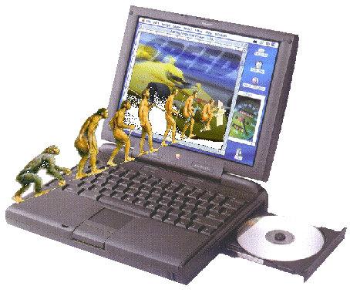
JSP 实用教程 11
(第二版)

Slide 2
第2章 JSP语法
4.1 JSP的结构和工作原理
4.2 第一个JSP
4.3 JSP脚本元素
4.4 JSP指令元素
4.5 JSP动作组件
4.6 JSP内置对象

Slide 3
2.1 JSP概述
JSP(Java Server Pages— Java服务器页面)是Sun公司倡导、许多公司参与建立的动态网页技术标准，类似ASP、PHP。
JSP是部署和运行在Web服务器端、以Java和Servlet为基础、与HTML混合编码的页面，用HTML表示页面、用Java 代码获取动态内容—最终转换成标准的Servlet类再编译运行。
特点：面向对象，跨平台，和Servlet一样稳定，可以使用Servlet提供的API，又克服了Servlet生成页面繁琐的缺点。
应用：一般和JavaBeans、Servlet结合使用，将界面表现和业务逻辑分离。
JSP文件
数据库
浏览器
JavaBean
EJB
Servlet
Web容器
EJB容器
MVC模式的Web应用
J2EE分布式应用结构

Slide 4
2.1.1 JSP与Servlet的区别
相同点
都是基于Java技术的Web组件响应客户端请求，都具有Java的所有特性(跨平台、多线程、OO)，可使用Java API。
JSP与Servlet的区别
应用目的不同：Servlet用于从客户端接收请求信息进行逻辑业务处理；而JSP用于将服务器端的处理信息生成动态页面返回到客户端。
编程方式不同：Servlet是运行于Web服务器端的Java小应用程序；而JSP是服务器端的脚本语言—只负责动态生成客户端网页，编写简单。
Servlet功能强大且体系设计也很完善，但输出HTML语法时必须用out.println( )一句一句地输出，产生稍复杂的静态页面时代码非常烦琐。
JSP实质上是一个Servlet，但不是Servlet的全部，只是替代了Servlet动态生成页面的一部分，使用JSP可简化表示层的设计，将界面显示和Servlet、JavaBean、EJB的业务逻辑分离。

Slide 5
2.1.2 JSP和ASP的比较
JSP和ASP的相似点：
都是运行在服务器端的脚本语言，动态生成网页。
都是在HTML中混合插入某种程序代码。HTML代码负责信息描述的页面显示样式，程序代码用来描述处理逻辑—由语言引擎解释执行。
JSP和ASP的区别：
JSP使用Java，是基于JavaServlet的Web开发技术，可以建立先进、安全和跨平台的动态网站。
ASP使用VBScript，只能在MS的平台上运行，无法实现跨平台，也无安全性保障。
VBScript代码在每次客户端请求时都要被ASP引擎解释执行；而JSP 代码被编译成 Servlet类由Java虚拟机执行，仅在客户端第一次请求时编译，以后直接执行。

Slide 6
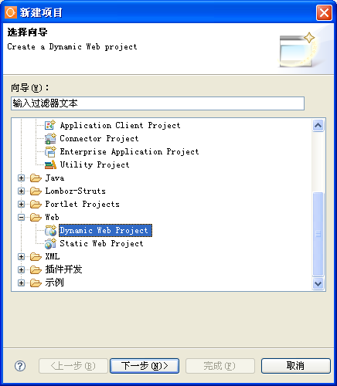
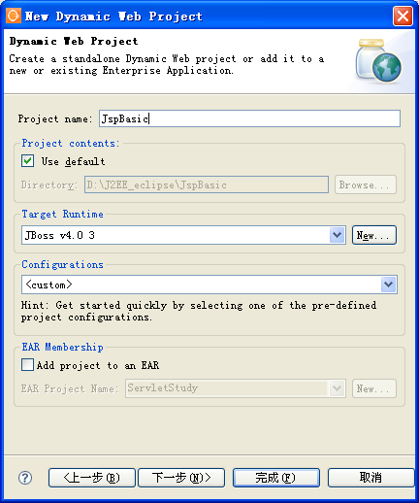
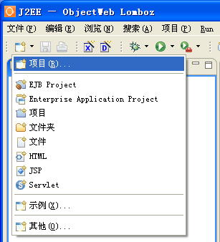
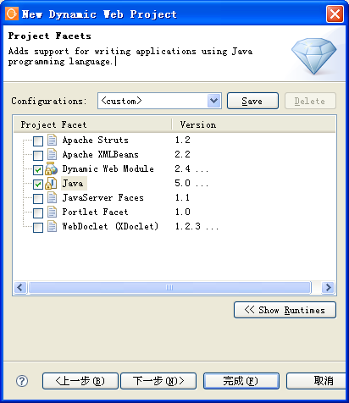
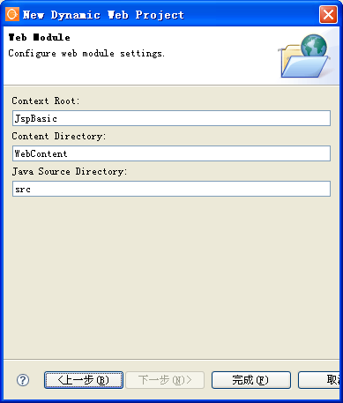
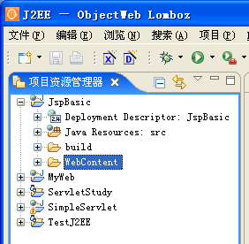
2.1.3 第一个JSP页面的开发
JSP源文件：Hello.jsp
<%@ page contentType="text/html;charset=GB2312" %> <html>
<body>
<% out.println("Hello!你好"); %>
</body>
</html>
注意：如果在JSP页面中使用汉字，必须在创建JSP页面的模板中修改编码方式，默认编码ISO-8859-1不支持汉字。
输入Web模块名
可选择服务器
可以不创建Enterprise Application Project企业应用项目，直接创建Web模块项目JspBasic存放本章例题。
(1) 选择工作空间ch2打开Eclipse环境，在“文件—新建”菜单或“新建”按钮中选择第一个“项目”，弹出选择向导对话框。
默认，下一步
或直接点完成
(2)选择Web下的Dynamic Web Project—动态Web项目，下一步
需要时可选择加入到应用项目
默认，完成

Slide 7
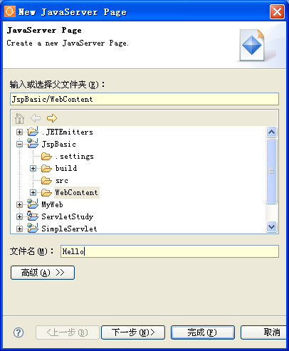
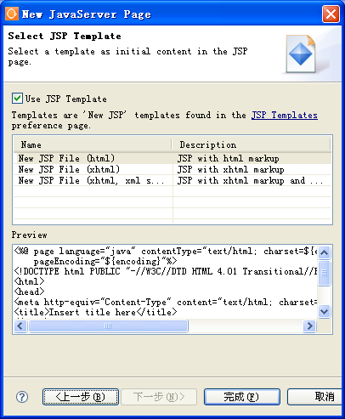
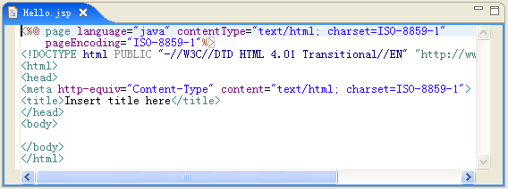
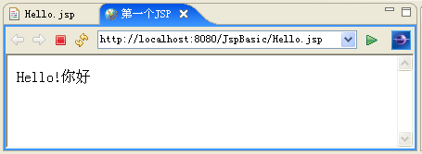
JSP组件的安装、编译和发布运行
(1) 右键单击JspBasicWeb模块或WebContent，选择“新建”菜单中“JSP”，弹出新建对话框。
如果不使用汉字，默认值均可以去掉
汉字的编码方式可改为GB2312、UTF-8、GBK
可只改第一个，其余去掉
(2)添加代码：第一个JSP
<% out.println("Hello!你好"); %>
(3)运行：提示选择服务器—默认，完成
路径默认，输入文件名：Hello
下一步或直接点完成
默认使用HTML模板，完成

Slide 8
2.1.4 JSP的工作原理
当Web服务器的JSP页面被第一次请求时，服务器的JSP引擎先将JSP文件自动转译成JavaServlet类文件，并编译成字节码文件，然后加载执行字节码文件生成HTML页面返回给客户端浏览器。以后执行时直接运行字节码文件—速度快。
servlet
servlet 分析器 编译
JSDK
request
jsp parser 转译
*.jsp
*.java
*.class
执行
response
修改文件后必须重新保存页面—再次访问时重新编译。
当有多个客户请求一个JSP页面时，JSP引擎为每个客户启动一个独立的线程(而不是进程)响应客户的请求—效率高。

Slide 9
Tomcat服务器自动生成的Servlet类文件
如果直接用服务器部署运行JSP文件，则生成的jsp文件名_jsp.java文件和编译后的jsp文件名_jsp.class文件存放在服务器以下文件夹中（不运行程序则不会生成以上两个文件）： C:\Java\tomcat5.5\work\Catalina\localhost\_\org\apache\jsp\...
服务器安装目录 若JSP保存在Root目录则为“_”文件夹
若在webapps下建立Web目录或在机器
任意位置使用虚拟目录则为“目录名”
如果使用Eclipse开发JSP文件，则生成的Servlet类文件和字节码文件存放在工作空间的.metadata文件夹中：
E:\eclipse\ch2\.metadata\.plugins\org.eclipse.wst.server.core\tmp0\work\Catalina\localhost\项目名\org\apache\jsp\...
JSP文件生成的Servlet的名字通常为：jsp文件名_jsp.java文件，但若JSP文件的命名为…_1.jsp，则生成的名字为…_005f1_java; …_2.jsp则为005f2.java

Slide 10
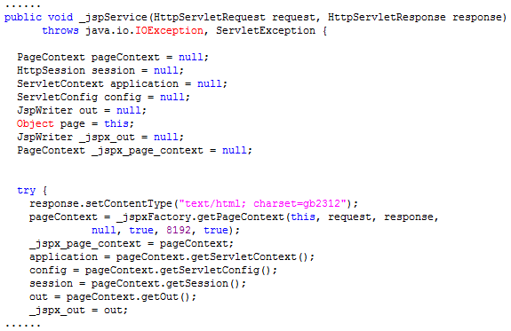
Tomcat服务器自动生成的Servlet类文件的说明
打开生成的任意生成的jsp文件名_jsp.java文件，见图（图中只含_jspService方法【核心方法】）
结论：几乎所有的JSP页面编译后Servlet类都有如图所示的结构，上面_jspService方法代码表明：reques、response两个对象是_jspService()方法的形参，当Tomcat调用该方法时会初始化这两个对象。而page、pageContext、application、config、session、out都是_jspService()方法的局部变量，由该方法完成初始化。
通过上面代码不难发现JSP内置对象的实质，这些内置对象并没有任何神奇之处，它们要么是_jspService()方法的形参，要么是_jspService()方法的局部变量，所以我们直接调用这些对象，无须创建它们。

Slide 11
Hello.jsp的Servlet类文件：Hello_jsp.java
package org.apache.jsp; 创建包
import javax.servlet.*; …… 导入包
public final class Hello_jsp extends … implements …
{ ……成员、方法
public void jspService(request, response) throws ……
{ ……
out.write("\n");
out.write("<!DOCTYPE html ……">\n");
out.write("<html>\n");
out.write("<head>\n");
out.write("<meta content=\"text/html; charset=GBK\">\n");
out.write("<title>第一个JSP</title>\n");
out.write("</head>\n");
out.write("<body>\n");
out.println("Hello!你好");
out.write("\n");
out.write("</body>\n");
out.write("</html>");
……
} }

Slide 12
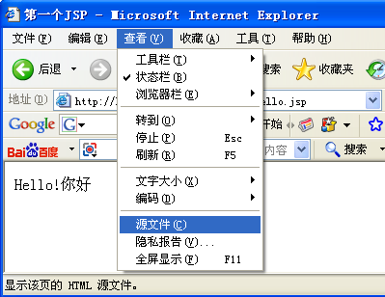
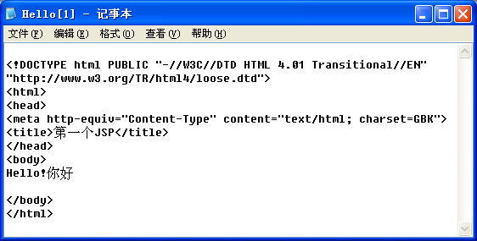
客户端浏览器看到的html代码

Slide 13
2.2 JSP的语法结构
JSP页面由HTML代码和嵌入的Java代码组成，或者说在HTML中加入Java程序片段和JSP标签就构成一个JSP文件。
HTML标记符 HTML静态文本标记
指令标记：<%@ …… %>
动作标记：<jsp:动作名 …… />
[ </jsp:动作名> ]
JSP标记
JSP元素
变量、方法的声明：<%! …… %>
Java程序片： <% java代码 %>
Java表达式 ：<%= java表达式 %>
JSP脚本元素
JSP文件的构成：
<%@ page contentType="text/html;charset=gb2312" %>
<html>
<body>
其他 html 语言标记
<% 符合JAVA 语法的 JAVA 语句
……
%>
其他 html 语言标记
</body>
</html>
注意：JSP以<%和%>作为Java程序的专用符号，在JSP程序中使用<%、%>或‘、“、\作为普通符号时必须用\作引导。例如将%>作为字符显示时必须写为%\>

Slide 14
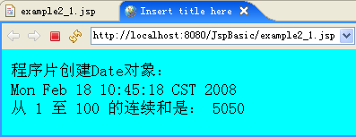
【例子1】JSP文件：example2_1.jsp
<%@ page contentType="text/html;charset=GB2312" %> <%@ page import="java.util.Date" %> <!-- jsp指令标记 -->
<%! Date date; //全局变量、类、方法的声明
int start, end, sum; //在本页面内对全部客户有效
public int continueSum(int start,int end)
{ for(int i=start;i<=end;i++)
sum=sum+i;
return sum; }
%>
<HTML><BODY bgcolor=cyan> <!—html标记 -->
<FONT size=4> <P>程序片创建Date对象：
<% date=new Date(); //java程序片
out.println("<BR>"+date);
start=1; end=100;
sum= continueSum(start, end);
%>
<BR>从 <%= start %> 至 <%= end %> 的连续和是：
<%= sum %> <!-- Java表达式 -->
</FONT>
</BODY></HTML>
乱码则改成“UTF-8”
注：UTF-8是UNICODE的一种变长字符编码又称万国码。是用以解决国际上字符的一种多字节编码，它对英文使用8位（即一个字节），中文使用24为（三个字节）来编码。UTF-8包含全世界所有国家需要用到的字符，是国际编码，通用性强。UTF-8编码的文字可以在各国支持UTF8字符集的浏览器上显示。如果是UTF8编码，则在外国人的英文IE上也能显示中文，他们无需下载IE的中文语言支持包。

Slide 15
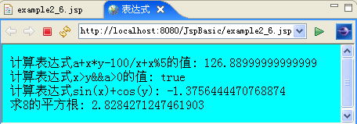
2.2.1 表达式
<%= Java表达式 %>
表达式是对数据的表示—必须能求值，由服务器计算并将计算结果用字符串发送到客户端显示，表达式中的变量必须事先已声明并赋值。
注意：<%=之间不能有空格，表达式最后不允许有分号。
【例子6】example2_6.jsp
<%@ page contentType="text/html;charset=GB2312" %>
<HTML><BODY bgcolor=cyan><FONT size=3>
<% double a=12.89; //程序片，定义页面级局部变量
int x=12, y=10;
%>
计算表达式a+x*y-100/x+x%5的值:
<%= a+x*y-100/x+x%5 %>
<BR>计算表达式x>y&&a>0的值: <%= x>y&&a>0 %>
<BR>计算表达式sin(x)+cos(y):
<%= Math.sin(x)+Math.cos(y) %>
<BR> 求8的平方根: <%= Math.sqrt(8) %>
<% x=x+100; y=y+100; %>
</FONT> </BODY></HTML>
刷新时x，y不发生变化

Slide 16
2.2.2 程序片—脚本段Scriptlet
JSP Scriptlet就是用<%和%>嵌在JSP页面里的一段Java代码，使用格式为：<% Java语句代码块 %>
可以将Java代码分为几部分与HTML混合编码—按顺序执行，Java语句必须完全符合Java语法，最后必须有分号。
程序片中声明的变量为JSP页面级局部变量，从定义开始在以后的程序片及表达式内都有效。
多个客户请求同一个JSP页面时，Java程序片分别在不同的线程中执行，每个线程创建自己的局部变量，线程结束时清除。
因此一个客户的一个请求——一个线程对局部变量的修改不会影响其他线程中的变量值。
注意：同一客户刷新页面时—不同的请求—不同的线程—但属于同一会话。
JSP页面最终被转译成Servlet类，在JSP页面中也可以直接使用Servlet类的方法。

Slide 17
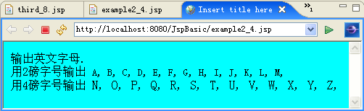
【例子5】JSP文件：example2_5.jsp
<%@ page contentType="text/html;charset=GB2312" %> <HTML> <BODY bgcolor=cyan>
<P> 输出英文字母.
<% char start='A', end='M', c; int size=2; /*局部变量*/ %>
<BR> 用<%=size %>磅字号输出
<Font size= <%=size%> >
<% for(c=start; c<=end; c++) //程序片
{ %> <%= c %>, <% } %>
</Font>
<% size=4; start=(char)(end+1); end='Z'; /*局部变量*/ %>
<BR> 用<%=size %>磅字号输出
<Font size= <%=size%> >
<% for(c=start; c<=end; c++)
{ %> <%= c %>, <% } %>
</Font>
</BODY> </HTML>

Slide 18
2.2.3 注释
HTML注释：可输出到客户端，在HTML源代码中查看
<!-- 注释内容--> 或： <!-注释内容->
该注释内容中可以包含<%= Java表达式 %>由服务器计算后把结果显示为注释内容。
JSP注释：不输出到客户端—程序员专用注释
<%-- 注释内容 - -%>
<% /** 注释内容 **/ %> —实际是Java语言注释
若在页面的运行结果中使用空格，在Java代码中必须用"&nbsp"，换行则必须用"<br>"

Slide 19
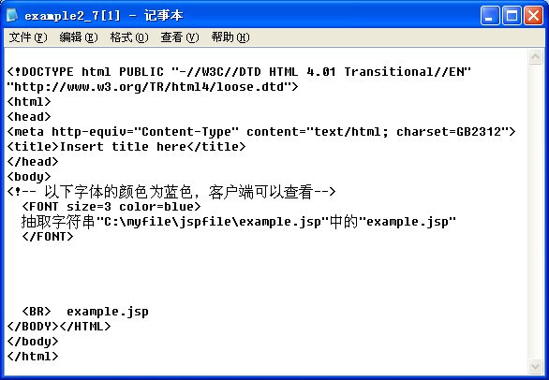
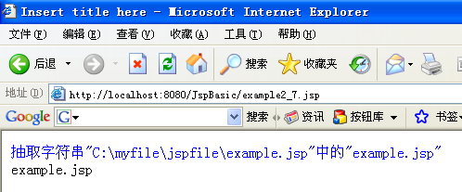
【例子7】example2_7.jsp
<%@ page contentType="text/html;charset=GB2312" %>
<HTML><BODY>
<!-- 以下字体的颜色为蓝色，客户端可以查看-->
<FONT size=3 color=blue>
抽取字符串"C:\myfile\jspfile\example.jsp"中的"example.jsp"
</FONT>
<%-- 下面是成员变量的声明，客户端无法查看 --%>
<%! String s="C:\\myfile\\jspfile\\example.jsp"; %>
<%-- 下面是Java程序片 --%>
<% int index=s.lastIndexOf("\\"); //Java语言注释
String str=s.substring(index+1); /*Java语言注释*/ %>
<BR> <%-- 下面是Java表达式 --%> <%=str /**Java*/ %>
</BODY></HTML>
显示客户端HTML

Slide 20
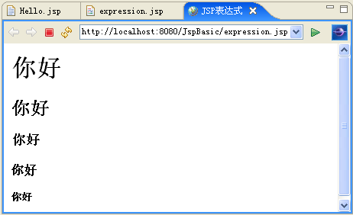
【举例】expression.jsp
<%@ page contentType="text/html; charset=GB2312" %>
<html> <head>
<meta http-equiv="Content-Type" content="text/html; charset=GB2312">
<title> JSP表达式 </title> </head>
<body bgcolor="#FFFFFF" >
<!-客户端可以看到的注释->
<% for(int i=1; i<=5; i++) { %>
<H<%=i %> >你好</H<%=i %> > <BR>
<% } %>
<%--客户端不能看到的注释--%>
</body>
</html>
注意：
<% 与 %> 中间为程序片
<%= 与 %> 中间为表达式
客户端看到的源代码：
<!DOCTYPE HTML PUBLIC "－//w3c//dtd html 4.0 transitional//en">
<html>
<head><title>JSP表达式</title></head>
<body bgcolor="#FFFFFF">
<!－客户端可以看到的注释－>
<H1>你好</H 1> <BR>
<H2>你好</H 2> <BR>
<H3>你好</H 3> <BR>
<H4>你好</H 4> <BR>
<H5>你好</H 5> <BR>
</body>
</html>
若系统不支持则用UTF-8
不能有空格

Slide 21
2.2.4 全局变量、方法和类的声明
声明格式：<%! 变量、对象、方法和类的声明代码 %>
<%! 与 %> 只用于声明全局变量、对象、方法和类—都是全局级的，对所有客户都有效，可放在程序任意位置。中间不允许有执行语句。
在<% 与 %>程序片中声明的变量、对象是page页面级的局部变量—只对某一个客户一次请求有效，必须先定义后使用。
在方法内定义的局部变量或对象只在该方法内有效，必须先定义后使用。
<%或<%!之间不能有空格，Java语句最后必须有分号。
注意：全局变量或对象对所有客户有效，对这些变量值的修改必须考虑并发问题，可使用同步方法对全局变量或对象的数据进行修改。

Slide 22
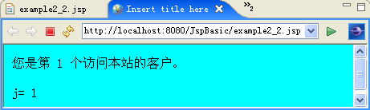
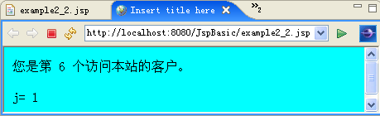
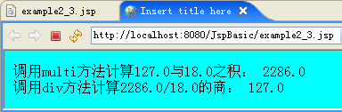
【例子2】JSP文件：example2_2.jsp
<%@ page contentType="text/html;charset=GB2312" %>
<HTML> <BODY BGCOLOR=cyan> <FONT size=3>
<% i++; int j=0; j++; %>
<P>您是第 <%= i %> 个访问本站的客户。
<P>j= <%=j%> </p>
<%! int i=0; %>
</BODY> </HTML>
【例子3】example2_3.jsp
<%@ page contentType="text/html;charset=GB2312" %>
<HTML><BODY bgcolor=cyan>
<%! double x, y;
double multi(double x,double y) { return x*y; }
double div(double x,double y) { return x/y; } %>
<% x=127; y=18;
out.println("调用multi方法计算"+x+"与"+y+"之积：");
double a=multi(x, y); out.println(a);
x=a;
out.println("<BR>调用div方法计算"+x+"/"+y+"的商：");
double b=div(x, y); out.println(b); %>
</BODY></HTML>

Slide 23
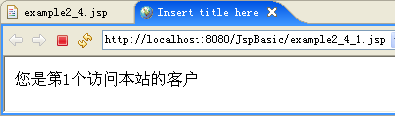
【例子4】使用同步方法：example2_4.jsp
<%@ page contentType="text/html;charset=GB2312" %> <HTML><BODY>
<%! int count=0; //客户共享的全局变量count
synchronized void setCount() //synchronized同步方法
{ count++; }
%>
<% setCount(); //程序片
out.println("您是第"+count+"个访问本站的客户");
%>
</BODY></HTML>
注意：脚本段内不能定义方法，这与声明不同，这是因为JSP引擎会把脚本段内的代码放到Servlet内的方法内，而方法是不能被嵌套定义的。
所以不能将setCount()方法定义在<% %>内。

Slide 24
JSP 实用教程 11_1
(第二版)

Slide 25
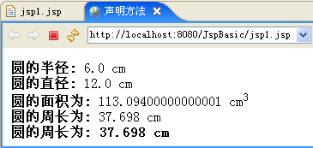
【例】声明方法：jsp1.jsp
<%@ page contentType="text/html;charset=GB2312" %>
<%@ page import="java.io.*" %>
<html> <head> <title>声明方法</title> </head>
<body bgcolor="#FFFFFF">
<%! double radius=6.0;
private double getDiameter(){ return (radius * 2); }
private double getArea()
{ return(3.1415 *(radius*radius)); }
private double getCircumference()
{ return (3.1415 * radius*2);}
private void getCircumference(JspWriter out) //重载方法
throws IOException //全局方法内不能直接用out
{ out.println("圆的周长为: "+(3.1415 * radius*2) ); }
%>
<b>圆的半径:</b> <%=radius%> cm<br/>
<b>圆的直径:</b> <%=getDiameter() %> cm<br/>
<b>圆的面积为:</b> <%=getArea()%> cm<sup>3</sup><br/>
<b>圆的周长为:</b> <%=getCircumference()%> cm<br/>
<b> <%getCircumference(out);%> cm<br/>
</body> </html>
引入java.io包不对，因JspWriter在jsp-api.jar中，但是当将其加入到构建路径中后程序虽无错误却无法正常运行，不加入则程序可运行；加入tomcat-api.jar也不行，但servlet-api.jar却可（注：javax.servlet.jsp.JspWriter的父类是java.io.Writer)
注意：表达式与方法调用的区别

Slide 26
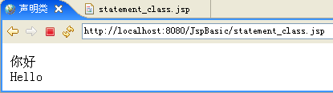
【例】声明全局类statement_class.jsp
<%@ page contentType="text/html;charset=GB2312" %>
<html> <head> <title>声明类</title> </head>
<body bgcolor="#FFFFFF">
<%! public class SayHello
{ boolean county=true ;
SayHello() { } //空构造方法
SayHello( boolean county ) { this.county=county; }
String hello()
{ if (county) return "Hello"; else return "你好"; }
} %>
<% SayHello a =new SayHello( false );
SayHello b =new SayHello( true ); %>
<%= a.hello() %> <br>
<%= b.hello() %>
</body> </html>
注意：a、b属于页面级的局部对象
去掉true结果相同

Slide 27
综合举例1：circle.jsp
<%-- 累计虚登录人数保存在文件中、计算圆的面积周长 --%>
<%@ page contentType="text/html;charset=GB2312"%>
<%@ page import="java.io.* , java.util.*" %>
<html> <body bgcolor=cyan> <font size=4>
<%! int num=0; //全局变量每次登录、刷新、请求都有效
File file=new File("E:/eclipse/ch2:/count.txt"); //文件对象
synchronized void countPeople() //全局同步计数方法
{ if ( !file.exists() ) //文件不存在
{ num++;
try { file.createNewFile(); //创建新文件
fileWrite(); } //自定义写文件方法
catch(IOException ee) { } }
else
{ try {
FileInputStream in=new FileInputStream(file);
DataInputStream dataIn= new DataInputStream(in);
num=dataIn.readInt(); //读计数文件
num++; fileWrite(); //调用写文件方法
in.close(); dataIn.close(); }
catch(IOException ee) { }
} }
此处在创建file对象时，参数采用的是绝对路径；请注意ch2后面是冒号，换句话说当，参数为非法路径时却符合本题要求；但当参数为合法路径且存在count.txt文件，则访问本站的客户数是读取count.txt文件的结果，计算具体值的算法参见DataInput.readInt()方法。
注：流套接的三步骤①新建File类对象file（File类不是流，无close()方法）②以file为FileInputStream类构造方法的参数，构造对象in③以in为DataInputStream类或BufferedInputStream类构造方法的参数构造对象datain或bufferedin

Slide 28
综合举例1
public void fileWrite() throws IOException //写文件方法
{ FileOutputStream out=new FileOutputStream(file);
DataOutputStream dataOut=
new DataOutputStream(out);
dataOut.writeInt(num); //写计数文件
out.close(); dataOut.close(); }
public class Circle //定义全局类
{ double r;
Circle( double r) { this.r=r; } //构造方法
double 求面积() { return Math.PI*r*r; }
double 求周长() { return 2*Math.PI*r; }
} %>
<% Calendar today=Calendar.getInstance(); %>
你好,今天是<%= today.get(Calendar.DAY_OF_MONTH)%>
号，星期 <%= today.get(Calendar.DAY_OF_WEEK)-1%>
<% countPeople(); %>
<p> 您是第 <%=num %> 个访问本站的客户。</p>
局部对象
某个客户调用全局同步计数方法

Slide 29
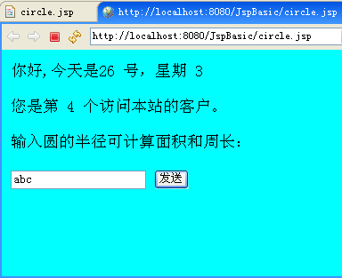
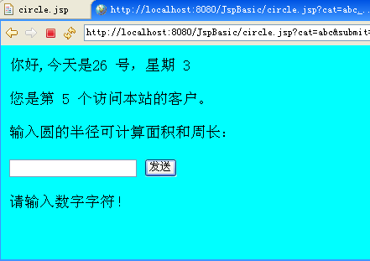
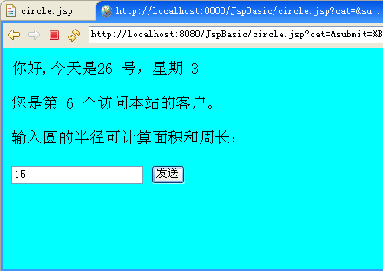
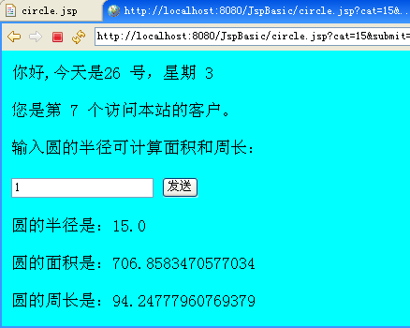
综合举例1
<p>输入圆的半径可计算面积和周长：<br>
<FORM action="" method=get name=form >
<INPUT type="text" name="cat" value="1">
<INPUT type="submit" name="submit" value="发送">
</FORM>
<% String str=request.getParameter("cat"); //局部变量
double r;
if (str!=null && !str.equals("") ) //第一次或未输入不显示
{ try{ r=Double.parseDouble(str);
Circle circle=new Circle(r); /*局部对象*/ %>
<p> 圆的半径是：<%=r%>
<p> 圆的面积是：<%=circle.求面积()%>
<p> 圆的周长是：<%=circle.求周长()%>
<%} catch(Exception e){ %>
<p> 请输入数字字符！<% } } %>
</font>
</body> </html>
提交本程序

Slide 30
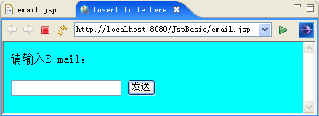
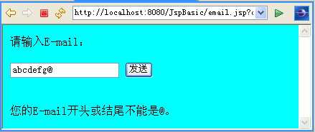
综合举例2：验证客户输入的E-mail地址是否合法email.jsp
<%@ page contentType="text/html;charset=GB2312"%>
<html> <body bgcolor=cyan> <font size=3>
<p> 请输入E-mail：<br>
<FORM action="" method=get name=form >
<INPUT type="text" name="client" value="">
<INPUT type="submit" name="submit" value="发送">
</FORM>
<% String str=request.getParameter("client") ;
if (str!=null) { str=str.trim(); //不能使用空对象！！
int space=str.indexOf( ' ' ); //查找空格出现的位置
int start=str.indexOf( '@' ); //查找@第一次出现
int end=str.lastIndexOf( '@' ); //用字符做参数
if (space!=-1) { %> <br>您的E-mail中有非法空格。
<%} else if (start==-1) { %>
<br>您的E-mail中没有@符号。
<%} else if (start==0 || start==str.length()-1 ) { %>
<br>您的E-mail开头或结尾不能是@。
<%} else if (start!=end) { %>
<br>您的E-mail中有两个以上@符号。
<%} else out.print("<br>"+str+"\n书写正确。"); } %>
</font> </body> </html>
.trim()

Slide 31
改写综合举例2：email_1.jsp
<%@ page contentType="text/html;charset=GB2312"%>
<html> <body bgcolor=cyan> <font size=3>
<p> 请输入E-mail：<br>
<FORM action="" method=get name=form >
<INPUT type="text" name="client" value="">
<INPUT type="submit" name="submit" value="发送">
</FORM>
<% String str=request.getParameter("client");
if (str!=null) { str=str.trim();
int space=str.indexOf(" "); //也可用字符串做参数
int start=str.indexOf("@");
int end=str.lastIndexOf("@");
if (space!=-1) out.print("E-mail有非法空格\n");
else if (start==-1) out.print("E-mail没有@符号\n");
else if (start==0 || start==str.length()-1 )
out.print("E-mail开头或结尾不能是@\n");
else if (start!=end) out.print("E-mail有两个以上@\n");
else out.print("<br>"+str+"书写正确\n");
} %>
</font> </body> </html>

Slide 32
2.3 JSP指令标记
JSP指令在<%@ …… %>卷标中，是向Web容器发送的消息，用来设置整个JSP页面的全局属性，其作用范围仅限于当前JSP页面。
page 页面指令
JSP指令 include包含指令
taglib 标记指令
JSP 指令的语法：
<%@ 指令名称 属性1="值1" [属性2="值2" …… ] %>
属性值可以用单引号或双引号括起来。
可以用一个指令指定多个属性值 ，也可以使用多个page指令分别指定每个属性值。

Slide 33
2.3.1 页面指令page
page页面指令用于定义整个JSP页面的属性，包括静态包含的页面，但不包括<jsp:include>动态包含的页面文件。
<%@ page
[ language="java" ] —声明脚本语言种类，目前只有java
[ import="{ package.class | package.*} , ..." ] —导入Java包
[ session="true | false" ] —设置是否支持会话
[ errorPage="relativeURL" ] —异常处理页默认error.jsp
[ isErrorPage="true | false" ] — 允许使用exception对象
[ contentType="mimeType [;charset=characterSet]" ]
—设置返回客户端MIME类型及编码方式
[ isThreadSafe="true | false" ] —是否使用多线程
[ buffer="sizekb | none" ] —设置out对象缓冲区
[ autoFlush="true | false" ] —指定out缓冲区是否自动刷新
[ info="text" ] [ extends="package.class" ]
%>
一个JSP可以有多个page指令，除import属性外的其他任何属性只能被指定一次——不允许指定两次属性值。
page指令的位置任意——其作用范围都是整个JSP页面，为了程序的可读性一般习惯放在JSP页面的开头。

Slide 34
1、contentType属性
contentType属性指定JSP页面通过服务器返回客户浏览器的MIME类型和字符编码。
contentType="mimeType[;charset=characterSet]"
默认text/html页面ASCII编码：text/html;charset=ISO-8859-1
如果希望客户浏览器用html页面显示汉字编码可设置为：
<%@ page contentType="text/html;charset=GB2312" %>
相当于Servlet中的语句：
response.setContentType("text/html;charset=GB2312");
contentType属性可设置的响应MIME类型：
text/plain
image/gif、image/jpeg、image/pjpeg、image/x-xbitmap
application/pdf 发送Adobe PDF的MIME文件
application/msword 发送Word的MIME文件
application/vnd.ms-excel 发送Excel的MIME文件
application/vnd.ms-powerpoint 发送PPT的MIME文件
application/x-shockwave-flash
注意：一个JSP页面不允许指定两次contentType属性值。

Slide 35
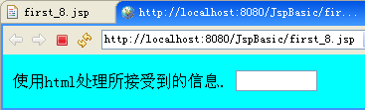
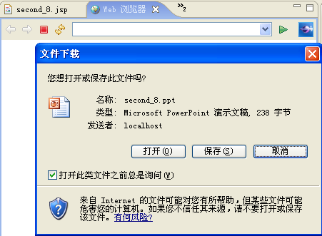
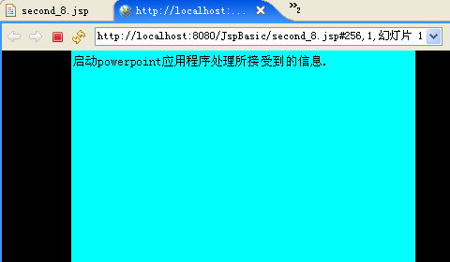
【例子8】使用contentType属性
first_8.jsp：当客户请求该页面时，客户浏览器启用html解析器解析显示收到的信息。
<%@ page contentType="text/html;charset=GB2312" %>
<HTML><BODY BGCOLOR=cyan>
<FONT Size=3>
<P>使用html处理所接受到的信息.
<input type=text size=10>
</FONT></BODY></HTML>
second_8.jsp：当客户请求该页面时，客户浏览器启用本地机的powerpoint程序解析显示收到的信息。
<%@ page contentType=
"application/vnd.ms-powerpoint;charset=GB2312"%>
<HTML><BODY BGCOLOR=cyan>
<FONT Size=8>
<P>启动powerpoint应用程序处理所接受到的信息.
<input type=text size=10>
</FONT></BODY></HTML>
必须指定汉字编码

Slide 36
2、language属性
声明JSP页面使用的脚本语言种类，目前只有java—默认值
<%@ page language="java" %>
3、import属性
为JSP页面导入需要的Java类库，一个import导入多个包时必须用逗号隔开，也可使用多个import导入多个包但import之间不能使用逗号，还可使用多个page指令设置：
<%@ page import="package.class, package.* [ , ... ]" %>
或者：
<%@ page import="package.class" import="package.*" %>
<%@ page import="package.*" %>
JS页面默认导入的包（共四个）——不需要声明：
java.lang.*
javax.servlet.jsp.*, javax.servlet.*, javax.servlet.http.*

Slide 37
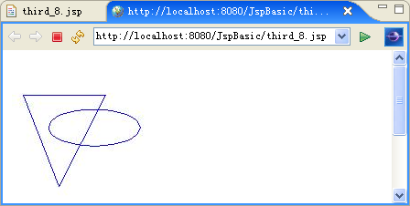
【例子8】 third_8.jsp
当客户请求该页面时，客户浏览器启用图形解码器解析显示收到的信息。 contentType="image/x-xbitmap"表示浏览器使用图形解码器来解析执行所接收到的信息。
<%@ page contentType="image/x-xbitmap" %>
<%@ page import="java.awt.*" import="java.io.*" %>
<%@ page import="java.awt.image.*, java.awt.geom.*" %>
<%@ page import="com.sun.image.codec.jpeg.*" %>
<% int width=260, height=260;
BufferedImage image = new BufferedImage(width, height,
BufferedImage.TYPE_INT_RGB);
Graphics g = image.getGraphics(); g.setColor(Color.white);
g.fillRect(0, 0, width, height);
Graphics2D g_2d=(Graphics2D) g;
Ellipse2D ellipse=new Ellipse2D.Double(40, 50, 100, 40);
g_2d.setColor(Color.blue); g_2d.draw(ellipse);
Polygon polygon=new Polygon(); polygon.addPoint(12, 34);
polygon.addPoint(51, 134); polygon.addPoint(102, 34);
g_2d.drawPolygon(polygon); g_2d.dispose();
OutputStream outClient= response.getOutputStream();
JPEGImageEncoder encoder
=JPEGCodec.createJPEGEncoder(outClient);
encoder.encode(image); %>
浏览器像一个画板，因此只会显示图形，即使有其他内容也不会显示
com.sun.*是受限制访问的API，Eclipse 默认把受访问限制的API设成了ERROR。只要把Windows>Preferences>Java>Complicer>Errors/Warnings>Deprecated and restricted API>Forbidden references(access rules)改为Warning就可以编译通过，不再报错。

Slide 38
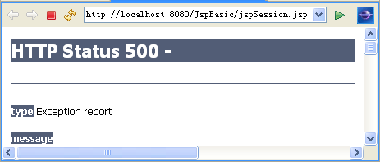
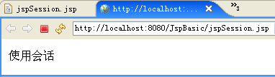
4、session属性
设置JSP页面是否使用内置session会话对象—默认true
session="true | false"
【例】jspSession.jsp
<%@ page contentType="text/html;charset=GB2312" %>
<%@ page session="false" %>
<!-- 错误，必须改为true或去掉 -->
<% if ( session.getAttribute("name")==null )
{ session.setAttribute("name", "使用会话"); }
out.println(session.getAttribute("name"));
%>
5、buffer属性：buffer="sizekb | none"
设置内置输出对象out的缓冲区—默认8kb，none不用缓冲区
6、autoFlush属性：autoFlush="true | false"
指定out对象缓冲区被填满时是否自动刷新—默认true，取值false则缓冲区填满时产生缓存溢出异常。
如果buffer属性设为none，则autoFlush不允许设置为false。

Slide 39

7、isThreadSafe属性
isThreadSafe="true | false"
设置页面是否使用多线程，默认true—允许同时处理多用户请求，false只处理一个客户请求，其他客户排队—线程同步
【例】safe.jsp 增加isThreadSafe属性，打开几个浏览器运行
<%@ page contentType="text/html;charset=GB2312" %>
<HTML> <BODY>
<%! int number=0; //全局变量及方法
void countPeople() //加synchronized为线程同步方法
{ int i =0;
double sum = 0.0;
while (i++ < 200000000) sum += i; //循环延时
number++; //每次客户登录、刷新都加1
}
%>
<% countPeople(); /* 必须在程序片中调用方法 */ %>
<P> <P>您是第 <%=number%> 个访问本站的客户。
</BODY> </HTML>
<%@ page isThreadSafe="false" %>

Slide 40
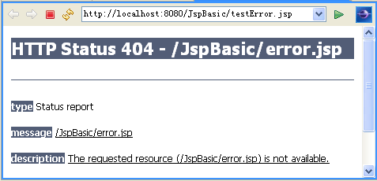
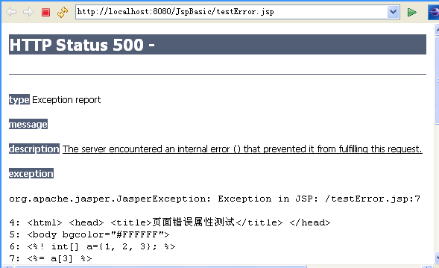
8、errorPage属性
errorPage="处理异常页面URL"
指定出现异常时调用的JSP页面—可自定义异常处理页面，默认使用系统的异常处理页面。
【例】testError.jsp 指定使用Web模块的错误文件error.jsp
<%@ page contentType="text/html;charset=GB2312"%>
<!DOCTYPE HTML PUBLIC "-//w3c//dtd html 4.0 transitional//en">
<html> <head> <title>页面错误属性测试</title> </head>
<body bgcolor="#FFFFFF">
<%! int[] a={1, 2, 3}; %>
<%= a[3] %>
</body>
</html>
<%@ page errorPage="error.jsp"%>
注：
1）发生状态代码500的情况：一般是出现异常（若使用空对象或数组越界访问或除数为0等），或者程序本身错误（Eclipse中显示红色叉号）
2）发生状态码404的情况，一般是表单提交的页面不存在的情况，但对于<jsp:include page=“abc.jsp”>等指令，若abc.jsp不存在，则发生500的错误

Slide 41
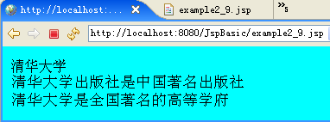
9、isErrorPage属性
isErrorPage="true | false"
指定当前页面是否使用内置异常对象exception处理异常—用于错误处理页面，默认false(true) 。
10、info属性
info="常用初始化参数值"
设置JSP页面常用初始化参数，可以用Servlet类的方法读取：
getServletInfo();
【例子9】 example2_9.jsp
<%@ page contentType="text/html;charset=GB2312" %>
<%@ page info="清华大学" %>
<% String s=getServletInfo(); %>
<head> <%=s%></head>
<HTML> <BODY bgcolor=cyan> <FONT Size=4>
<BR> <%=s%>出版社是中国著名出版社
<BR> <%=s%>是全国著名的高等学府
</BODY> <HTML>
该方法位于javax.servlet.GenericServlet.getServletInfo()

Slide 42
JSP 实用教程 12
(第二版)

Slide 43
2.3.2 包含指令include
include包含指令可以将HTML、JSP页面、文本文件或一段Java 程序静态插入包含到当前的JSP页面中—代码重用。
<%@ include file="相对位置文件名" %>
指定文件默认与当前JSP文件在同一个Web目录中，如果在Web下的子目录中则必须包含子路径。比如文件在fileDir子目录中，则必须写为“fileDir/文件名”。
静态插入：在当前JSP文件编译为Servlet前将指定文件整体包含进来——将当前JSP与包含的文件合并成一个新JSP文件再转译成Servlet，然后整体编译运行—运行速度快。
必须保证合并后的JSP符合语法规则，例如两个JSP设置了同一个page属性则会产生语法错误。Tomcat5.0以后允许两个JSP都设置contentType属性，但属性值必须相同。
如果修改了被包含的文件，则必须重新保存编译包含它的JSP页面，否则运行时原内容不变。Tomcat5.0以后每次都自动检查被包含文件是否修改，如果修改则自动重新编译。

Slide 44
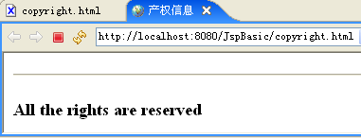
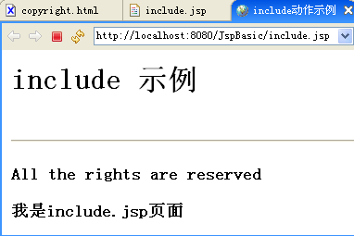
【例】包含产权信息的页面：include.jsp
产权信息的HTML页面：copyright.html
<!DOCTYPE HTML PUBLIC "-//w3c//dtd html 4.0 transitional//en">
<html> <head> <title>产权信息</title> </head>
<body bgcolor="#FFFFFF">
<HR>
<h3> All the rights are reserved </h3>
</body> </html>
包含产权信息页面的include.jsp
<%@ page contentType="text/html;charset=GB2312" %>
<HTML> <head> <title> include动作示例</title> </head>
<BODY>
<h1> include 示例</h1> <br>
<H3> <%@ include file="copyright.html" %>
<P>我是include.jsp页面
</H3>
</BODY> </HTML>

Slide 45
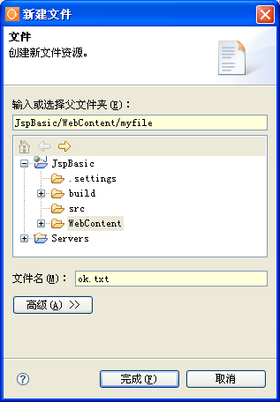
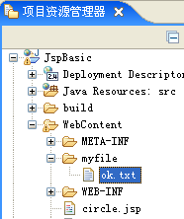

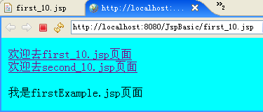
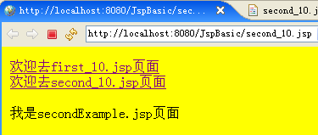
【例子10】 example2_10.jsp
若乱码则分别将三个页面的编码方式改为UTF-8
myfile子目录下的被包含文件：ok.txt —模拟导航条
<%@ page contentType="text/html;charset=GB2312" %>
<A href="first_10.jsp">欢迎去first_10.jsp页面</A> <BR>
<A href="second_10.jsp">欢迎去second_10.jsp页面</A>
右键单击WebContent—“新建”—“文件”
使用导航条的页面1：first_10.jsp
<%@ page contentType="text/html;charset=GB2312" %>
<%@ include file="myfile/ok.txt" %>
<HTML><BODY bgcolor=cyan>
<P>我是firstExample.jsp页面
</BODY></HTML>
使用导航条的页面2：second_10.jsp
<%@ page contentType="text/html;charset=GB2312" %>
<HTML><BODY bgcolor=yellow>
<%@ include file="myfile/ok.txt" %>
<P>我是secondExample.jsp页面
</BODY></HTML>

Slide 46
2.3.3 标记指令taglib
taglib标记指令将标签库描述符文件引入到当前JSP页面，以便使用标签库中的各种标记。
<%@ taglib uri="标签库描述符文件" prefix="标记库名"%>
uri指定引入的标记库描述符文件及路径，可以是相对或绝对地址。prefix用于指定该文件所定义的标记库名称。
JSP可以使用从Servlet2.4—JSP2.0开始的JSTL1.1标准标签库， 也可以使用自定义标记库。

Slide 47
2.4 JSP标准动作标记
JSP2.0定义了标准动作标记，用XML语法格式书写(注意区分大小写)，用于控制Web容器的行为、设置JSP的运行功能。
JSP标准动作使用 <jsp:动作名> 作为前缀，可用于：
  将其他页面的内容嵌入当前页面
  将用户请求转发给其他页面
  将 JavaBean 嵌入 JSP 页面
  设置和获取 JavaBean 的属性
<jsp:include>： 动态插入文件
<jsp:forward>： 把请求转到另一个JSP页面
<jsp:param>： 为其他动作标签提供参数信息
<jsp:plugin>： 插入运行applet或Bean并提示下载插件
<jsp:fallback> 为plugin运行组件提供异常处理代码
<jsp:useBean>： 实例化JavaBean
<jsp:setProperty>：设置JavaBean属性
<jsp:getProperty>：获取JavaBean属性

Slide 48
2.4.1 include包含动作标记
将指定文件动态插入当前JSP页面—动态包含其他文件。
<jsp:include page="相对位置文件名" [ flush="true|false" ]/>
或：
<jsp:include page="相对位置文件名" [ flush="true|false" ]>
<jsp:param子标记/>
</jsp:include>
被包含的文件位置可以由"<%=表达式%>"计算得到
flush为true表示缓冲区满时将会被清空，默认值为false
标记没有体内容时不能分开, 必须用<jsp:include … />！！！
<%@ include…%>是编译时包含，而<jsp:include…/>是运行时包含。前者就相当于宏，编译时替代，后者相当于函数，运行时返回.
include动作和include指令的区别：
include动作在当前JSP运行时动态的对包含文件进行处理，将处理结果发送客户端显示，即JSP页面和它所包含的文件在逻辑上和语法上是独立的—动态链接加载—使用灵活速度慢。
当前页面与动态包含的页面属于同一个request级别——当前页面的request对象在被包含的页面中仍然有效。

Slide 49
静态包含<%@ include file=“”/>和动态包含<jsp:include page=“”/>的区别：（补充）
静态包含是发生在jsp-->java阶段，动态包含法是在执行class文件阶段动态加入；静态包含生成一个java文件，而动态包含生成多个class文件。无论静态包含还是动态包含，都保持同一个request对象。
静态包含<%@ include>不会检查所包含文件的变化，如果<%@ include>包含资源发生变化，则无法反应出新的内容，除非重新编译该jsp；动态包含<jsp:include>总会检查所引入的页面的变化，如果所<%@ include>包含的资源在请求期间发生了变化，则下一次请求时，将呈现资源的新内容

Slide 50
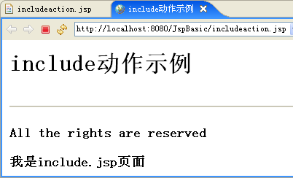
【例】动态包含文件的页面：includeaction.jsp
被包含的产权信息页面：copyright.html
<!DOCTYPE HTML PUBLIC "-//w3c//dtd html 4.0 transitional//en">
<html> <head> <title>产权信息</title> </head>
<body bgcolor="#FFFFFF">
<HR>
<h3> All the rights are reserved </h3>
</body> </html>
动态包含文件的页面：includeaction.jsp
<%@ page contentType="text/html;charset=GB2312" %>
<html> <head> <title> include动作示例</title> </head>
<body> <FONT Size=1>
<h1> include动作示例 </h1> <BR>
<jsp:include page="copyright.html" flush="true" />
<h3> <P>我是include.jsp页面</h3>
</body> </html>

Slide 51
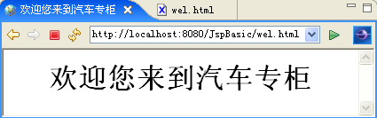
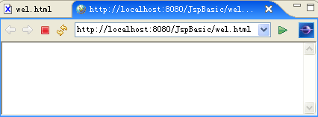


【例】包含带汉字的html文件：wel.html
<html> <head>
<meta http-equiv="Content-Type"
content="text/html; charset=UTF-8">
<title>欢迎您来到汽车专柜</title> </head>
<body> <h1 align="center">欢迎您来到汽车专柜</h1>
</body> </html>
注意：html文件默认UTF-8编码正常显示中文，用GB2312或GBK时若<title> </title>标题为纯中文则页面不显示任何内容，如果标题包含英文字符则页面中的汉字显示乱码。
动态包含带汉字html文件的页面：includehtml.jsp
<%@ page contentType="text/html; charset=GB2312" %>
<html> <head>
<title>使用 Includes</title> </head>
<body>
<jsp:include page="wel.html" flush="true"/>
此文本将在显示完 <b> wel.html</b> 的内容后显示
</body> </html>
无论html文件、JSP文件各自任意使用哪种编码—都是乱码。

Slide 52


【例】包含带汉字的JSP文件：wel.jsp
将html文件wel.html改为JSP文件：wel.jsp
<%@ page contentType="text/html; charset=GB2312"%>
<html><head> <title>欢迎您来到汽车专柜</title> </head>
<body>
<h1 align="center">欢迎您来到汽车专柜</h1>
</body> </html>
动态包含带汉字JSP文件的页面：includejsp.jsp
<%@ page contentType="text/html; charset=GB2312" %>
<html> <head>
<title>使用 Includes</title> </head>
<body>
<jsp:include page="wel.jsp" flush="true"/>
此文本将在显示完 <b> wel.jsp</b> 的内容后显示
</body> </html>
无论两个JSP文件各自任意使用UTF-8、GB2312或GBK哪种编码，都能正常显示。

Slide 53


2.4.2 param参数动作标记
param动作不能独立使用，可配合include或forward动作向被包含或被转向的文件传递参数，必须放在相应的动作标记内。
<jsp:param name="参数名" value="参数值" />
参数值可以是常量，也可使用"<%=表达式%>"计算得到。
param子标记以“键—值”对的形式为被包含或被转向的文件传递字符串参数—实际是向requst对象中封装参数—不能是对象，在相应文件中用requst.getParameter("参数名")方法获取。
【例】为include动作包含的页面传递参数：param1.jsp
<%@ page contentType="text/html; charset=UTF-8" %>
<html> <head>
<title>向加载文件传递参数示例</title> </head>
<body> <P>向动态加载包含文件传递参数示例：
<jsp:include page="add.jsp">
<jsp:param name="start" value="0" />
<jsp:param name="end" value="100" />
</jsp:include>
</body> </html>
JBoos服务器(不确定)

Slide 54


【例】接收参数的被包含页面：add.jsp
<%@ page contentType="text/html; charset=UTF-8" %>
<html> <head>
<title>动态包含的页面</title> </head>
<body>
<% String start=request.getParameter("start"); //获取参数
String end=request.getParameter("end");
int s=Integer.parseInt(start);
int e=Integer.parseInt(end);
int sum=0;
for(int i=s; i<=e; i++) { sum=sum+i; }
%>
<P> 从 <%=start%> 到 <%=end%> 的连续和是：<BR>
<%=sum%>
</body> </html>

Slide 55

【例子11】动态包含页面并传递参数：example2_11.jsp
<%@ page contentType="text/html;charset=GB2312"%>
<HTML> <BODY bgcolor=yellow >
<% double a=3, b=4, c=5; %>
<BR>加载trangle.jsp计算三边为<%=a%>,<%=b%>,<%=c%>的三角形面积：
<jsp:include page="myfile/trangle.jsp">
<jsp:param name="sideA" value="<%=a%>"/>
<jsp:param name="sideB" value="<%=b%>"/>
<jsp:param name="sideC" value="<%=c%>"/>
</jsp:include>
</BODY></HTML>
注意：被包含文件必须在JspBasic/WebContent/myfile/目录中

Slide 56


被动态包含页面：myfile/trangle.jsp
<%@ page contentType="text/html;charset=GB2312" %>
<%! public String getArea(double a,double b,double c)
{ if (a+b>c && a+c>b && c+b>a)
{ double p=(a+b+c)/2.0;
double area=Math.sqrt(p*(p-a)*(p-b)*(p-c));
return ""+area; }
else { return (""+a+","+b+","+c
+"不构成三角形, 无法计算面积"); } } %>
<% String sideA=request.getParameter("sideA");
String sideB=request.getParameter("sideB");
String sideC=request.getParameter("sideC");
double a=Double.parseDouble(sideA);
double b=Double.parseDouble(sideB);
double c=Double.parseDouble(sideC); %>
<Font color=blue size=4>
<P>我是被加载的文件,负责计算三角形的面积<BR>
给我传递的三边是: <%=sideA%>,<%=sideB%>,<%=sideC%>
<BR>三角形的面积:<%= getArea(a,b,c)%>
</Font>

Slide 57
2.4.3 forward转向动作标记
forword动作用于从该指令处停止当前页面的执行，转向其他HTML、JSP或Servlet页面，但客户端地址栏不发生变化。
<jsp:forward page="被转向页面的相对URL"/>
或
<jsp:forward page="被转向页面的相对URL">
<jsp:param子标记/>
</jsp:forward>
被转向页面URL可以用表达式动态计算得到<%= 表达式 >
在页面转向时同时传递原用户的requst请求对象—请求转发
forward之前即使有返回客户浏览器的内容包括标题都不会显示—使用forward动作的页面只相当于转发器，不能产生任何页面内容。
forward之后的代码不再执行—遇到farword立即转向
重定向之后的全部代码必须执行完毕才执行转向、不传递请求、地址栏变化。
forwar叫请求转发，sendRedirect叫重定向；无论是请求转发还是重定向之前和之后的代码都不会显示出来，所以即使重定向之后的代码被执行，但是之后的代码结果也没有机会显示出来。另外请求转发和重定向不能同时在一个页面存在。

Slide 58



【例】被转向页面1：catalog.html
<html> <head>
<meta http-equiv="Content-Type" content="text/html;charset=UTF-8">
<title> forward 示例1</title> </head>
<body bgcolor="#FFFFFF">当前推荐图书清单-1:
<ul> <li>国画</li>
<li>梅次故事</li>
<li>朝夕之间</li>
</ul> </body> </html>
注意：用默认UTF-8单独运行被转向时都可显示中文，若用GB2312或GBK则是乱码—但被转向时可以正常显示。
被转向页面2：catalog.jsp
<%@ page contentType="text/html;charset=GB2312" %>
<html> <head>
<title> forward 示例2</title> </head>
<body bgcolor="#FFFFFF">当前推荐图书清单-2:
<ul> <li>J2EE 编程技术 </li>
<li>J2EE服务器端高级编程</li>
<li>JSP高级编程</li>
</ul> </body> </html>

Slide 59



随机转向的页面：forward.jsp
<%@ page contentType="text/html;charset=UTF-8" %>
<html> <head>
<title> forward随机转向</title> </head>
<body>
<P>当前推荐图书清单主页面:
<% double i=Math.random(); //产生随机数
%>
</body> </html>
<% if (i>0.5) { %> <jsp:forward page="catalog.html"/>
<% } else { %> <jsp:forward page="catalog.jsp"/> <% } %>
反复刷新，查看结果：主页面标题及页面内容都不会显示
被转向的页面是html文件时，不论html文件编码用UTF-8、GB2312或GBK，转发页面都必须使用UTF-8，否则被转向html页面的汉字显示乱码。

Slide 60



【例】在forward中传递参数：param2.jsp
<%@ page contentType="text/html;charset=GB2312" %>
<html> <title>向jsp:forward传递参数示例：</title>
<body>
<jsp:forward page="welcome.jsp">
<jsp:param name="name" value="John" />
</jsp:forward>
</body> </html>
被转向、接收参数的页面：welcome.jsp
<%@ page contentType="text/html;charset=GB2312" %>
<html> <title>转向接收参数示例</title>
<body>
<% request.setCharacterEncoding("gb2312");%>
欢迎您！<%= request.getParameter("name")%> <BR>
</body> </html>

Slide 61



【例子12】向forward转发页面传递参数：example2_12.jsp
<%@ page contentType="text/html;charset=GB2312" %>
<HTML> <BODY>
<% double i=Math.random();
if (i>0.5) { %>
<jsp:forward page="frontSide.jsp" >
<jsp:param name="number" value="<%= i %>"/>
</jsp:forward>
<% } else { %>
<jsp:forward page="reverseSide.jsp" >
<jsp:param name="number" value="<%= i %>" />
</jsp:forward>
<% } %>
</BODY></HTML>

Slide 62



被转向的页面：frontSide.jsp
<%@ page contentType="text/html;charset=GB2312" %>
<HTML> <title>a.JPG蝴蝶兰图像</title>
<BODY bgcolor=cyan> <Font size=3>
<% String s=request.getParameter("number");
out.println("<BR>传递过来的值是"+s); %> <BR>
<img src=image/a.JPG width=160 height=120 >蝴蝶兰</img>
</FONT> </BODY></HTML>
运行该程序必须导入两幅图片—注意文件名及后缀大小写：
右键单击WebContent —“导入”—“常规”—“文件系统”
被转向的页面：reverseSide.jsp
<%@ page contentType="text/html;charset=GB2312" %>
<HTML> <title>b.jpg花草图像</title>
<BODY bgcolor=cyan> <Font size=3>
<% String s=request.getParameter("number"); %>
<p>传递过来的值是<%= s %> <BR>
<img src=image/b.jpg width=160 height=120 >花草图像</img>
</FONT></BODY></HTML>

Slide 63
JSP 实用教程 13
(第二版)

Slide 64
2.4.4 plugin插件动作标记
plugin动作可插入运行一个applet或Bean组件，当客户端浏览器版本不支持组件时还会提示下载一个执行它的Java插件。
plugin动作可插入运行一个applet或Bean组件，当客户端浏览器版本不支持组件时还会提示下载一个执行它的Java插件。
plugin动作可插入运行一个applet或Bean组件，当客户端浏览器版本不支持组件时还会提示下载一个执行它的Java插件。
<jsp:plugin type="bean | applet" code="FileName.class"
[ codebase="绝对路径" ] 默认当前JSP文件路径
[ name="instanceName" ] 指定Bean或applet的实例名
[ archive="URIToArchive, ... " ]
[ align="bottom | top | middle | left | right" ] 组件对齐方式
[ height="displayPixels" ] 组件外观高度
[ width="displayPixels" ] 组件外观宽度
[ hspace="leftRightPixels" ] 组件左端间隔
[ vspace="topBottomPixels" ] 组件顶端间隔
[ jreversion="JREVersionNumber | 1.1"] Jav虚拟机版本号
[ nspluginurl="URLToPlugin" ]
[ iepluginurl="URLToPlugin" ] / >
[ <jsp:params > 用于向动态文件发送一个或多个参数
<jsp:param name="参数名" value="参数值" />
</jsp:params> ]
[ <jsp:fallback>
运行异常处理代码—提示客户浏览器是否支持插件下载
</jsp:fallback> ]
[ </jsp:plugin> ] 没有子标记体内容不要拆开
重要提示（以下情况Tomcat平台同样适用）：
1）codebase属性值必需符合路径的样式，否则报错，前提是类文件（无包情况）必须跟jsp文件同目录或者类文件（有包情况）必须按包结构存放并且包与jsp文件平齐。（ 另外，用“./”或“.”表示均可以可以，但“/”不可以）
2）路径用正反斜杠均可。
3）另外，若Applet带有包名，code=“包/类.class”或包.类.class，类文件必须按包结构存放并且包与jsp文件平齐。
4）Tomcat可运行含<jsp:plugin>的jsp文件，但Eclipse运行好像不出结果，请选择外部浏览器。
5）Eclispe中必须添加codebase属性，否则报错。
6）jreversion默认是1.1版，现在是1.6或1.7，但该属性的取值不影响程序结果。

Slide 65
【例子13】下载运行Applet插件的页面：example2_13.jsp
<%@ page contentType="text/html;charset=GB2312" %>
<HTML> <BODY>
<jsp:plugin type="applet" code="Circle.class" codebase="."
jreversion="1.6" width="200" height="260">
<jsp:fallback>
Plugin tag OBJECT or EMBED not supported by browser.
</jsp:fallback>
</jsp:plugin>
</BODY> </HTML>
必须先创建编译一个Java Applet小程序Circle.class并导入当前Web模块的WebContent目录中——与当前页面同一目录。
如果不导入则必须在标记中使用codebase属性指定Applet组件的绝对径：
codebase="E:/eclipse/ch2/JspBasic/build/classes/com"
或者将组件直接复制粘贴到WebContent目录中。
注意：如果浏览器不支持Applet，则无法得到运行结果。

Slide 66





创建Applet组件：Circle.java
package com;
import java.applet.Applet;
import java.awt.*;
public class Circle extends Applet
{ public void paint(Graphics g)
{ g.setColor(new Color(255, 0, 255));
g.fillArc(20, 20, 50, 50, 0, 360); //绘制直径50的0-360度圆弧
} }
Applet组件的创建、编译：
在资源中的Web模块右键选择“新建”—“类”：
输入类名
输入包名
选择类
输入类名
选择父类

Slide 67


导入Applet组件Circle.class
我们创建的Applet文件Circle.java在Web模块的src\com目录下，编译后的字节码Circle.class在build\classes\tom目录下，应把该组件导入到调用它的JSP页面所在的WebContent目录中。
在WebContent目录节点上右键单击选择“导入”，弹出对话框
单击浏览，在弹出的对话框中选择被导入文件所在的文件夹——出现在左边窗口
导入文件所在的文件夹
在指定文件夹的所有文件中
选择被导入的文件
默认选项
在WebContent目录中即可看到导入的Circle.class文件

Slide 68
2.4.5 useBean动作标记
<jsp:useBean>： 实例化JavaBean
<jsp:setProperty>：设置JavaBean属性
<jsp:getProperty>：获取JavaBean属性
Sun公司的倡导是：用HTML完成JSP页面的静态部分、用Javabean完成动态业务逻辑的处理部分，实现真正意义上的静态和动态分离。
当前编程要求JSP页面尽量不用Java代码：
用HTML完成静态页面
用JSP标记完成动态页面
用Javabean、Servlet、Java类完成业务逻辑处理

Slide 69
第3章 JSP内置对象
3.1 JSP内置对象简介
3.2 request对象
3.3 response对象
3.4 out对象
3.5 session对象
3.6 application对象
3.7 pageContext对象
3.8 config对象
3.9 page对象
3.10 exception对象
3.11 内置对象作用范围

Slide 70



3.1 JSP内置对象简介
JSP根据Servlet API 规范提供了9种内置对象，都是由服务器自动生成，在JSP页面中可以直接使用这些对象。
隐式对象的名称是 JSP 的保留字
JSP内置对象 对应类型 作用范围
request javax.servlet.ServletRequest request
response javax.servlet.ServletResponse page
out javax.servlet.jsp.JspWriter page
session javax.servlet.http.HttpSession session
application javax.servlet.ServletContext application
pageContext javax.servlet.jsp.PageContext page
config javax.servlet.ServletConfig page
page java.lang.Object page
exception java.lang.Throwable page
输入
输出
有的资料上说request为javax.servlet.http.HttpServletRequest的实例，从request可用的方法以及查看jsp文件所生成的Servlet文件来看，这种说法更准确，同时HttpServletRequest也继承自javax.servlet.ServletRequest；response同理。session对应类型只能是javax.servlet.http.HttpSession，无争议
通信
Servlet
请求
JSP 页面
请求
异常
page对象对应的类型为javax.servlet.jsp.HttpJspPage的说法不严格，但JSP生成的Servlet文件的核心方法是_jspService(),正是HttpJspPage的唯一方法，且HttpJspPage继承Servlet接口
隐式对象
响应
响应
客户端
服务器

Slide 71
3.2 request对象
实现了 javax.servlet.http.HttpServletRequest接口
使用 HTTP 协议处理客户端的请求
封装了客户端的请求信息，如表单信息。
String getParameter(String name) 得到指定表单变量的值
String[] getParameterValues(String name) 表单变量多值数组
Enumeration getParameterNames() 全部表单变量名列表
void setAttribute(String Name, Object obj) 添加对象
Object getAttribute(String Name) 获取对象不存在unll
String getServletPath() 获取请求的JSP页面所在的目录路径
String getRequestURI() 得到当前客户端请求页面程序URL
String getMethod() 获取表单提交方式，如POST或GET
String getRemoteAddr() 获取客户机IP地址
String getRemoteHost() 获取客户机名称(获取不到返回IP)
String getServerName() 获取服务器的名称
int getServerPort() 获取服务器的端口号
String getProtocol() 获取请求使用的协议，如http/1.1
int getContentLength() 获取HTTP请求的长度
String getHeader(String s) 获取请求中头的值
Enumeration getHeaderNames() 获取请求头名字枚举
Enumeration getHeaders(String s) 获取请求头全部值枚举

Slide 72
【例子4】request常用方法：example3_4.jsp
<%@ page contentType="text/html;charset=GB2312" %>
<%@ page import="java.util.*" %>
<html> <body bgcolor=cyan> <Font size=25>
客户使用的协议:<%out.println(request.getProtocol());%>
<BR>客户请求的页面：
<% out.println(request.getServletPath()); %>
<BR>客户提交信息的方式：
<% out.println(request.getMethod()); %>
<BR>客户提交信息的长度：
<% out.println(request.getContentLength()); /* int类型*/ %>
<BR>HTTP头文件中User-Agent的值：
<% out.println(request.getHeader("User-Agent")); %>
<BR>HTTP头文件中accept的值：
<% out.println(request.getHeader("accept")); %>
<BR>HTTP头文件中Host的值：
<% out.println(request.getHeader("Host")); %>
<BR>HTTP头文件中accept-encoding的值：
<% out.println(request.getHeader("accept-encoding")); %>
<BR>客户的IP地址：
<% out.println(request.getRemoteAddr() ); %>
<BR>客户的主机名：
<% out.println(request.getRemoteHost()); %>

Slide 73


example3_4.jsp
<BR>服务器的名称：
<% out.println(request.getServerName()); %>
<BR>服务器端口号：
<% out.println(request.getServerPort()); /* int 类型*/ %>
<BR>客户端提交的所有参数名枚举：
<% Enumeration enumOne=request.getParameterNames();
while(enumOne.hasMoreElements())
{ String s=(String)enumOne.nextElement();
out.println(s); } %>
<BR>全部请求头名字枚举：
<% Enumeration enum_headed=request.getHeaderNames();
while(enum_headed.hasMoreElements())
{ String s=(String)enum_headed.nextElement();
out.println(s); } %>
<BR>cookie头文件中全部值的枚举：
<% Enumeration headValues=request.getHeaders("cookie");
while(headValues.hasMoreElements())
{ String s=(String)headValues.nextElement();
out.println(s); } %>
<BR> </Font> </body> </html>
注意：enum做枚举对象名有错误—保留字

Slide 74

【例子1】获取客户提交信息
提交表单页面：example3_1.jsp
<%@ page contentType="text/html;charset=GB2312" %>
<HTML> <BODY bgcolor=cyan>
<FONT size=2>
<FORM action="computer.jsp" method=post name=form>
<INPUT type="text" name="sizeA" value=1 size=6>
<INPUT type="text" name="sizeB" value=1 size=6>
<INPUT type="text" name="sizeC" value=1 size=6>
<INPUT TYPE="submit" value="提交" name="submit">
</FORM>
</FONT>
</BODY></HTML>

Slide 75



获取表单信息：computer.jsp
<%@ page contentType="text/html;charset=GB2312" %>
<HTML> <BODY bgcolor=yellow><Font size=3>
<% String sideA=request.getParameter("sizeA"); //单独运行null
String sideB=request.getParameter("sizeB");
String sideC=request.getParameter("sizeC");
try{ double a=Double.parseDouble(sideA); //空对象错误
double b=Double.parseDouble(sideB);
double c=Double.parseDouble(sideC);
if (a+b>c && a+c>b && b+c>a)
{ double p=(a+b+c)/2, area=0;
area=Math.sqrt(p*(p-a)*(p-b)*(p-c));
out.println("<BR>三角形面积 "+area); }
else { out.println("<BR>你输入的不是三角形 "); }
}
//catch(NumberFormatException ee) 不能防止空对象
catch(Exception ee)
{ out.println("<BR>请输入数字字符 "); }
%>
</FONT> </BODY> </HTML>
//若无法运行，请重写out.println语句中的字符串
只捕获NumberFormatException不全面，因为还有NullPointerException（空对象对应的异常），所以不能防空对象。可以用两个catch语句分别来捕获。

Slide 76




【例子2】用一个页面提交读取表单：example3_2.jsp
<%@ page contentType="text/html;charset=GB2312" %>
<HTML> <BODY bgcolor=cyan> <FONT size=4>
<FORM action="" method=post name=form>
<INPUT type="text" name="girl">
<INPUT TYPE="submit" value="Enter" name="submit">
</FORM>
<% String textContent=request.getParameter("girl");
double number=0, r=0;
if (textContent==null) { textContent=""; } //避免空对象
try{ number=Double.parseDouble(textContent);
if (number>=0)
{ r=Math.sqrt(number);
out.print(String.valueOf(number)+"的平方根：");
out.print("<BR>"+String.valueOf(r)); }
else{ out.print("<BR>"+"请输入一个正数"); }
}
catch(NumberFormatException e)
{ out.print("<BR>"+"请输入数字字符"); }
%>
</FONT> </BODY> </HTML>

Slide 77

【例子3】处理汉字信息
提交表单页面：example3_3.jsp
<%@ page contentType="text/html;charset=GB2312" %>
<HTML> <BODY bgcolor=cyan>
<FORM action="showMessage1.jsp" method=post name=form>
<INPUT type="text" name="boy">
<INPUT TYPE="submit" value="提交给showMessage1.jsp" name="submit">
</FORM>
<FORM action="showMessage2.jsp" method=post name=form>
<INPUT type="text" name="boy">
<INPUT TYPE="submit" value="提交给showMessage2.jsp" name="submit">
</FORM>
</BODY> </HTML>
注意：Eclipse或MyEclipse环境中，若当前JSP文件contentType中设置的编码为GB2312，那么在jsp文件的任何地方若含有中文, 则charset首字母C大写后页面将无法保存，此时系统会提示“Save as UTF-8”，所以在Eclipse或MyEclipse环境下，我们不能用首字母C大写的方式来解决乱码（虽然通过pageEncoding这个属性【相当于JSP文件的编码“模板”】来设置值可保证C大写后能保存）

Slide 78


读取表单页面1：showMessage1.jsp
<%@ page contentType="text/html;charset=GB2312" %>
<HTML> <BODY> <!- 书中错误MHML ->
<P>获取文本框提交的信息：
<% String textContent=request.getParameter("boy"); %>
<BR> <%=textContent%>
<P> 获取按钮的名字：
<% String buttonName=request.getParameter("submit"); %>
<BR> <%=buttonName%>
</BODY> </HTML>
读取表单页面2：showMessage2.jsp
<%@ page contentType="text/html;charset=GB2312" %>
<MTML> <BODY>
<P>获取文本框提交的信息：
<% String textContent=request.getParameter("boy");
byte b[]=textContent.getBytes("ISO-8859-1");
textContent=new String(b, "GB2312"); %>
<BR> <%=textContent%>
<P> 获取按钮的名字：
<% String buttonName=request.getParameter("submit");
byte c[]=buttonName.getBytes("ISO-8859-1");
buttonName=new String(c, "GB2312"); %>
<BR> <%=buttonName%>
</BODY></HTML>

Slide 79

【例】用复选框提交多值表单：input.jsp
<%@ page contentType="text/html; charset=GB2312"%>
<html> <head> <title> 提交表单</title> </head>
<body>
<form action="getParam.jsp">
姓名<input type="text" name="UserName"> <br>
选出你喜欢吃的水果：
<input type="checkbox" name="checkbox1" value="苹果">
苹果
<input type="checkbox" name="checkbox1" value="西瓜">
西瓜
<input type="checkbox" name="checkbox1" value="桃子">
桃子
<input type="checkbox" name="checkbox1" value="葡萄">
葡萄
<input type="submit" value="提交">
</form>
</body> </html>
默认GET请求

Slide 80




读取多值表单： getParam.jsp
可使用jsp：forward标记，但要在if后加上{}（之前的结论：需删除此行，否则程序无法运行。另外，此处不能使用<jsp:forward>动作标记，原因如下：一，该语句不能作为if语句的语句体，因为动作语法属于JSP语法；二，因地址栏不变化，所以当Name为null时，无法返回到input.jsp页面。）
<%@ page contentType="text/html;charset=gb2312"%>
<html> <head> <title> 接收表单，名字为空返回</title></head>
<body>你好：
<% String Name=request.getParameter("UserName");
if (Name!=null) //避免使用空对象
{ if (Name.equals("")) //用户名为空时转向原页面
response.sendRedirect("input.jsp"); //重定向
//%> <jsp:forward page="input.jsp"/> <% //标记转向
byte c[]=Name.getBytes("ISO-8859-1"); //解决编码
Name=new String(c, "GB2312"); }
String stars=new String("你喜欢吃的水果有：");
String[] paramValues= //字符串数组获取多值表单
request.getParameterValues("checkbox1");
if (paramValues!=null) //避免使用空对象
for( int i=0; i<paramValues.length; i++)
{ byte c[]=paramValues[i].getBytes("ISO-8859-1");
stars += new String(c, "GB2312") +" "; }
%>
<%=Name%> <br> <%=stars%>
</body> </html>

Slide 81

【例子5】单选按钮、复选框提交表单： example3_5.jsp
html下的选择标签(radio,check ),只要赋予了checked属性，不管值是什么(如 checked=false，checked=""...)都会选中，即使没有赋值。如果不设置checked 则不会选择。
<%@ page contentType="text/html;charset=GB2312" %>
<HTML> <BODY bgcolor=cyan> <Font size=2>
<FORM action="receive.jsp" method=post name=form>
<BR>输入姓名: <input type="text" name="name" >
<BR>选择性别: <input type="radio" name="R"
value="男" checked="default">男
<input type="radio" name="R" value="女">女
</BR> <BR>选择您喜欢的球队:
<input type="checkbox" name="item" value="国际米兰队">
国际米兰队
<input type="checkbox" name="item" value="AC米兰队" >
AC米兰队
<input type="checkbox" name="item" value="罗马队" >
罗马队
<input type="checkbox" name="item" value="慕尼黑队" >
慕尼黑队
<input type ="hidden" name="secret"
value="我是球迷,但不会踢球"> </BR>
<input type ="submit" value="提交" name="submit">
<input type ="reset" value="重置" >
</FORM>
</FONT> </BODY> </HTML>
对于post请求方式，我们要么加上request.setCharacterEncoding(“GB2312”)来解决乱码；要么在request获得请求参数后，调用(getBytes("ISO-8859-1"),"GB2312")转码，二者只能选其一
对于get请求方式，我们最终的解决方式一般会选择调用(getBytes("ISO-8859-1"),"GB2312")方法进行了转码
隐藏表单域可用于会话跟踪

Slide 82




读取表单：receive.jsp(注：如下代码未解决编码)
<%@ page contentType="text/html;charset=GB2312" %>
<HTML> <BODY bgcolor=cyan> <Font size=2>
<% String yourName=request.getParameter("name");
if (yourName!=null)
yourName=new String(yourName.getBytes("ISO-8859-1"));
String yourSex=request.getParameter("R");
if (yourSex!=null)
yourSex=new String(yourSex.getBytes("ISO-8859-1"));
String secretMess=request.getParameter("secret"); //hidden
if (secretMess!=null)
secretMess=new String(secretMess.getBytes("ISO-8859-1"));
String itemName[]=request.getParameterValues("item");
out.println("<P> 您的姓名:"+yourName+"</P>");
out.println("<P> 您的性别:"+yourSex+"</P>");
out.println("<P> 您喜欢的球队:");
if (itemName==null) { out.print("一个都不喜欢"); }
else{ for(int k=0; k<itemName.length; k++)
{ byte b[]=itemName[k].getBytes("ISO-8859-1");
out.println( " "+new String(b) ); } }
out.println("<P> 你提交的隐藏信息:"+secretMess); %>
</FONT> </BODY> </HTML>
（一）程序跳转至此页面时乱码，改成如下yourName=new String(yourName.getBytes("ISO-8859-1"), "GB2312");即可。
（二）若在页面前面添加<%request.setCharacterEncoding("GB2312");%>,程序运行时仍然会乱码，原因是程序在通过request获得请求参数后，又调用了getBytes("ISO-8859-1")方法进行了“重编码”，即使(getBytes("ISO-8859-1"),"GB2312")也没用。所以将程序总if语句（含语句体）一次去掉即可。
（三）在解决中文乱码时，request.setCharacterEncoding("GB2312")只能和request.getParameter(“表单控件名”)放在一起使用，而且要放在JSP页面前面，至少要放在request.getParameter(“表单控件名”)前面，否则程序出错（先设置编码方式，再获取参数）；对于post请求方式，若设置getBytes("ISO-8859-1")，就不能使用request.setCharacterEncoding("GB2312")，反之亦然；但若设置getBytes("UTF-8")或(getBytes("GB2312") , "GB2312"),则能使用。若请求提交方式为get，也不能使用request.setCharacterEncoding().

Slide 83
补充：JSP中文乱码问题解决办法
当用request对象获取客户提交的汉字字符时，会出现乱码问题，所以对含有汉字字符的信息必须进行特殊处理。
常见的几种字符集编码：
ASCII码：不支持中文
ISO-8859-1：不支持中文
GB2313、GBK：支持中文
Unicode：支持中文
UTF-8：支持中文
在解决JSP中文乱码问题前，弄清以下几点：
(1) Windows平台采用的默认字符集编码是：GBK
(2) IE浏览器默认采用UTF-8字符集编码方式发送Http请求。
(3) Tomcat在处理Get请求时，永远采用ISO-8859-1编码；
Tomcat在处理Post请求时，默认采用ISO-8859-1编码；如果设置成request.setCharacterEncoding(“GBK”)，则采用GBK编码。

Slide 84
补充：JSP中文乱码问题解决办法
方法一:调用自定义的转换函数或在程序中加入以下二行编码转换的核心语句
<%@ page contentType="text/html;charset=GB2312" %>
<%! public String getStr(String s)
{ String str = s;
try { //两行编码转换的核心语句
byte[] b = str.getBytes("ISO-8859-1");
str = new String(b, “GBK");
return str; } catch (Exception e) {return str;}}%>
使用内置对象request将获取的数据，使用ISO-8859-1进行重新编码，并保存到一个字节数组中，然后调用new String()方法，以GBK方式将这个字节数组构造出一个新的字符串，这个新的字符串就是我们想要的结果。
方法一适用于以下三种情况：
(1) 以Get方式提交表单，提交的数据中包含汉字字符。
(2) 以Post方式提交表单，提交的数据中包含汉字字符。
(3) 在浏览器的地址栏中发出Http请求时，查询字符串中包含汉字字符。

Slide 85
补充：JSP中文乱码问题解决办法
方法二：调用request.setCharacterEncoding(“GBK”);
<%@ page contentType="text/html;Charset=GB2312" pageEncoding="GBK" %>
<% request.setCharacterEncoding("GB2312"); %>
由于Tomcat服务器处理Get请求或Post请求时，默认采用的编码方式是ISO-8859-1，通过内置对象request的getParameter()方法得到的字符串是以ISO-8859-1转换而来，这是导致乱码产生的原因之一。
为了避免Tomcat以ISO-8859-1的编码方式返回字符串，对于以Post方式提交的表单数据，可以在通过内置对象request获取数据之前，调用request.setCharacterEncoding("GBK")，明确指定对浏览器发送来的数据进行重新编码(或者称为解码)时，采用GBK的编码方式。
方法二适用于以下情况：
以Post方式提交表单，提交的数据中包含汉字字符。

Slide 86
补充：JSP中文乱码问题解决办法——总结
我们可以这样理解：
只有post和request.setCharacterEncoding("GB2312")是关联的，但get
和request.setCharacterEncoding("GB2312")不能关联在一起。
对于post请求方式，getBytes("ISO-8859-1")和
request.setCharacterEncoding(“GB2312”)不相关，反之亦然；
但设置成getBytes("UTF-8")或(getBytes("GB2312") , "GB2312")
除外
说明：
1)GB2312编码方式更适合Tomcat；而UTF-8编码方式更适合Eclipse
2)若采用Eclipse的自身模板手工编写代码时，因为Eclipse的模板编码设置的是pageEncoding=“UTF-8”，所以当指定编码类型时，应考虑“UTF-8，而非“GB2312”
3)即使使用Eclipse的自身模板手工编写代码，对于中文乱码问题的解决仍然采用本总结的经验
4)通过Tomcat运行JSP程序，解决乱码的方式包括
①<%@ page contentType=“text/html;Charset=GB2312” %>,Charse的首字母大写
②Tomcat方式下，先设置page指令为contentType=“text/html;Charset=GB2312” %>,然后再考虑str=new String(str.getBytes(“ISO-8859-1”)【不需要再设置“GB2312”】
③以上两种方法基本可以解决Tomca下运行JSP程序所出现的中文乱码问题，若还不行，再考虑使用本页PPT中所谈的规则
因此我们可以这样做：
先试试UTF-8编码，因为它包含全世界所有国家需要用到的字符，是
国际编码，通用性强
对于post请求方式，要么加上request.setCharacterEncoding
("GB2312")来解决乱码；要么在request获得请求参数后，调用
(getBytes(" ISO-8859-1"), "GB2312")转码，但二者只能选其一
对于get请求方式，我们最终的解决方式一般会选择调用(getBytes
("ISO-8859-1"),"GB2312")方法进行转码
另外：
(getBytes("ISO-8859-1"), "UTF-8")第二个参数永远要保证跟page指
令的contentType="text/html;charset=UTF-8"中的编码方式一致

Slide 87

【例子6】提交滚动列表与下拉列表：select.jsp
<%@ page contentType="text/html;charset=GB2312" %>
<HTML> <Center> <BODY bgcolor=cyan> <Font size=2 >
<form action="sum.jsp" method=post name=form>
<P>选择计算方式：
<Select name="sum" size=3>
<Option Selected value="1">计算1到n的连续和
<Option value="2">计算1到n的平方和
<Option value="3">计算1到n的立方和
</Select>
<P>选择n的值：
<Select name="n" >
<Option value="10">n=10
<Option value="20">n=20
<Option value="30">n=30
<Option value="40">n=40
<Option value="50">n=50
<Option value="100">n=100
</Select> <BR> <BR>
<input type="submit" value="提交选择" name="submit">
</form> </Font> </BODY> </Center> </HTML>

Slide 88



获取滚动与下拉列表：sum.jsp
<%@ page contentType="text/html;charset=GB2312" %>
<HTML> <Center> <BODY bgcolor=cyan> <Font size=2 >
<% long sum=0;
String s1=request.getParameter("sum");
String s2=request.getParameter("n");
if (s1==null) { s1=""; } //避免使用空对象
if (s2==null) { s2="0"; }
if (s1.equals("1"))
{ int n=Integer.parseInt(s2);
for(int i=1; i<=n; i++) { sum=sum+i; }
}
else if (s1.equals("2"))
{ int n=Integer.parseInt(s2);
for( int i=1; i<=n; i++) { sum=sum+i*i; }
}
else if (s1.equals("3"))
{ int n=Integer.parseInt(s2);
for(int i=1; i<=n; i++) { sum=sum+i*i*i; }
} %>
<P>您的求和结果是：<%=sum%>
</Font> </BODY> </Center> </HTML>

Slide 89

【例子7】改写【例子5】提交表格表单： example3_7.jsp
<%@ page contentType="text/html;charset=GB2312" %>
<HTML> <BODY bgcolor=cyan> <Font size=2>
<FORM action="receive.jsp" method=post name=form>
<Table border=1> <tr> <td>输入您的姓名:</td>
<td> <INPUT type="text" name="name" > </td> </tr>
<tr> <td>选择性别: </td>
<td> <INPUT type="radio" name="R" value="男"
checked="default">男
<INPUT type="radio" name="R" value="女">女
</td> </tr>
<tr> <td>选择您喜欢的球队:</td>
<td> <input type="checkbox" name="item"
value="国际米兰队">国际米兰队
<input type="checkbox" name="item"
value="AC米兰队">AC米兰队
<input type="checkbox" name="item"
value="罗马队">罗马队
<input type="checkbox" name="item"
value="慕尼黑队">慕尼黑队 </td> </tr>
<tr> <td> <INPUT TYPE="reset" value="重置" > </td>
<td> <INPUT TYPE="submit" value="提交"
name="submit"> </td> </tr>
<INPUT TYPE="hidden" name="secret"
value="我是球迷,但不会踢球" >
</Table> </FORM> </FONT> </BODY> </HTML>

Slide 90

【例子8】图片、播放视频与音乐： example3_8.jsp
<%@ page contentType="text/html;charset=GB2312" %>
<HTML> <BODY bgcolor=cyan> <Font size=3>
<FORM action="show.jsp" method=post name=form>
<br>选择一副图像: <Select name="image" >
<Option value="people.jpg">人物
<Option value="animal.jpg">动物 </Select>
<br>选择视频或音乐：<Select name="video" >
<Option value="happy.wav">祝你快乐
<Option value="moon.wmv">弯弯的月亮
<Option value="clock.avi">表 </Select>
<br> <input type="submit" value="提交" name="submit">
</FORM> </FONT> </BODY> </HTML>
注意：必须将所使用的图片、视频与音乐资源文件导入到
WebContent目录下。若在Eclipse中请刷新项目。

Slide 91

显示图片、播放视频音乐页面： show.jsp
<%@ page contentType="text/html;charset=GB2312" %>
<HTML> <BODY bgcolor=cyan> <Font size=3>
<% String s1=request.getParameter("image");
String s2=request.getParameter("video"); %>
<img src="image/<%=s1 %>" width=200 height=160 >图像
</img>
<embed src="avi/<%=s2 %>" width=300 height=180 >视频
</embed> </FONT>
</BODY> </HTML>
播放视频是有声音的。怎样调节音量？也可增加属性volume=(0～100)

Slide 92
3.3 response对象
实现了javax.servlet.http.HttpServletResponse 接口
处理 JSP 生成的响应
使用 HTTP 协议将响应信息发送给客户端。
但response对象组织方式比较底层，不建议普通读者使用，向客户端发送数据可直接使用out对象。
response对象的常用方法：
setContentType(String s)： 设置返回响应类型和字符编码
setContentLength(int length) 设置实体数据的大小（如设置发送pdf文件的长度）
sendRedirect(String url)： 指令浏览器重定位到指定url页面
—由浏览器发送新请求原请求参数丢失，地址栏变化
<jsp:forward page="url">动作由服务器转向，转发传递原请求，客户端地址栏不变化
addCookie(Cookie cookie)： 向response添加Cookie对象
addHeader(String name, String value)：添加Http响应头
setHeader(String name, String value)： 设置响应头的值
sendError(int sc)： 向客户发送错误信息404找不到、505内部
String encodeURL(String url)得到用url和SessionId重写的URL
String encodeRedirectURL(String url) URL重写

Slide 93




【例子9】动态响应contentType属性：example3_9.jsp
<%@ page contentType="text/html;charset=GB2312" %>
<HTML> <BODY bgcolor=cyan> <Font size=1 >
<P>我正在学习response对象的setContentType方法
<P>将当前页面作为word文档并保存吗？
<FORM action="" method="get" name=form>
<INPUT TYPE="submit" value="yes" name="submit">
</FORM>
<% String str=request.getParameter("submit");
if (str==null) { str=""; }
if (str.equals("yes"))
{ response.setContentType(
"application/msword;charset=GB2312"); }
%>
</FONT> </BODY> </HTML>

Slide 94


【例子10】设置HTTP响应头：example3_10.jsp
当客户请求一个页面时会提交一个HTTP头文件给服务器，包括一个post或get请求行、多个HTTP头和值信息，例如：
post/example3_10.jsp/HTTP.1.1
host:localhost:8080
accept-encoding:gzip,deflate
服务器的响应也包括一些头，通过response对象的方法可以添加新的头和值并发送给客户浏览器。
【例子10】为response对象添加一个响应头"Refresh"、其值为"5"，客户浏览器收到后，将每隔5秒钟刷新一次页面。
<%@ page contentType="text/html;charset=GB2312" %>
<%@ page import="java.util.*" %>
<HTML> <BODY bgcolor=cyan> <Font size=5 >
<P>现在的时间是：<BR>
<% out.println(""+new Date());
response.setHeader("Refresh", "5");
%>
</FONT></BODY></HTML>

Slide 95




【例子11】重定向：example3_11.jsp
因example3_11.jsp页面请求提交的方式为get（也就是method=“get“），所以不能采用request.setCharacterEncoding(”gb2312”);方式来解决中文乱码问题，因为此方式只适合post请求。从这个角度看，get和post两种请求提交方式是有区别的。
如果使用get方式提交中文，接受参数的页面会出现乱码，这个乱码的原因是tomcat的内部编码格式iso-8859-1导致。tomcat会以get的缺省编码方式iso-8859-1对汉字进行编码，编码后追加到url，导致接受页面得到的参数为乱码。
宜采用str=new String(str.getBytes("ISO-8859-1"), "GB2312");进行编码转换。
<%@ page contentType="text/html;charset=GB2312" %>
<HTML> <BODY>
<P>输入姓名：<BR>
<FORM action="form.jsp" method="get" name=form>
<INPUT TYPE="text" name="boy">
<INPUT TYPE="submit" value="Enter">
</FORM>
</BODY> </HTML>
读取表单页面：form.jsp
<%@ page contentType="text/html;charset=GB2312" %>
<HTML> <BODY>
<% String str=request.getParameter("boy");
if (str.length()==0)
{ response.sendRedirect("example3_11.jsp"); }
else //必须进行编码转换
{ out.print("欢迎"+str+"来到本网页！"); }
%>
</BODY> </HTML>
此处换成“str==null”更好。原因是null不能调换用.length()等String的相关方法

Slide 96

【例】 用response重定位：greeting.jsp
注意：
forward转发服务器立即执行——之后代码不再执行、之前的响应输出内容也不会显示在客户浏览器、地址栏不变化。只是传递客户请求的转发器。
重定向不传递请求—发送新请求、地址栏变化为定向页面、必须在页面的全部代码执行完毕之后才执行转向——如果已经重定向，只要再遇到重定向或forward()转发的代码则出错。
response.sendRedirect()是重定向服务器,将重定向的url发送到客户端,浏览器再根据这个url重新发起请求.所以用这个方法时,你在浏览器地址栏上会看到新的请求资源的地址.并且这个时候的request, response都和第一次的不一样了.这时是重新产生了新的request,response.
sendRedirect 会在客户端呈现跳转后的URL地址;使用<jsp:forward>完全是在服务器上进行,浏览器地址栏中的地址保持不变。
<%@ page import="java.util.*"%>
<html> <head> <title> Lomboz JSP0</title> </head>
<body bgcolor="#FFFFFF">
<% Date today =new Date();
int h= today.getHours();
if (h<12) response.sendRedirect("morning.jsp");
else response.sendRedirect("afternoon.jsp");
%>
</body> </html> 调整系统时间分别运行，注意地址栏变化

Slide 97


重定向页面1：morning.jsp
<%@ page contentType="text/html;charset=GB2312" %>
<html> <head> <title> Lomboz JSP1</title> </head>
<body bgcolor="#FFFFFF"> 早上好！
</body> </html>
重定向页面2：afternoon.jsp
<%@ page contentType="text/html;charset=GB2312" %>
<html> <head> <title> Lomboz JSP2</title> </head>
<body bgcolor="#FFFFFF"> 下午好！
</body> </html>
注意：服务器运行时客户请求greeting.jsp页面，根据不同时间定向到不同的页面。

Slide 98

【例】页面转向—请求转发
登录提交表单页面：forward.jsp 登录密码：admin
<%@ page contentType="text/html;charset=GB2312" %>
<HTML> <head> <title>登录</title> </head>
<BODY>
<FORM action="Attribute_send.jsp" method="post" >
<P>输入姓名: <input type="text" name="boy">
<P>输入密码: <input type="password" name="password">
<input type="submit" value="提交">
</FORM> </BODY> </HTML>

Slide 99



封装信息转发请求的页面：Attribute_send.jsp
<%@ page contentType="text/html;charset=GB2312" %>
<%@ page import="java.util.ArrayList" %>
<html> <head> <title>传递参数，页面转发</title> </head>
<body bgcolor="#FFFFFF">
<% String str=request.getParameter("boy");
String pwd=request.getParameter("password");
if (str==null||str.length()==0||pwd==null||pwd.equals(""))
{ response.sendRedirect("forward.jsp"); } //重定向
else
{ ArrayList ar= new ArrayList(); //列表对象
ar.add("hello"); ar.add(Integer.toString(3));
request.setAttribute("name", "boy"); //可用param标记
request.setAttribute("value", ar); %>
<jsp:forward page="Attribute_receive.jsp" >
<jsp:param name="xxx" value="XXX网站" />
</jsp:forward> <% } %>
</body> </html>
转发标记必须包含在else的代码中
请求转发传递的参数实际封装到request对象
关于此例子的重要说明：
1）若<jsp:forward>标准动作标记没有标记体内容，则只能采用单标记<jsp:forward …/>，而不能采用双标记，否则程序报错。
2）本例运行时参数值“XXX网站”在运行结果中“网站”两字乱码，原因在于我们是通过<jsp:param>传递参数的，此标记若嵌套在Java程序片内（即：<%…%>内），则可能会对中文处理不好，不嵌入则一般可以处理好中文编码。所以本题宜采用request.setAttribute("xxx", "XXX网站") 方式传递属性，此时“网站”二字不乱码。
找不到转向页面

Slide 100




被转向页面获取信息：Attribute_receive.jsp
<%@page contentType="text/html;charset=GB2312"%>
<%@ page import="java.util.ArrayList" %>
<html> <head> <title> XXX网站</title> </head>
<body bgcolor="#FFFFFF">
<% String name=request.getParameter("boy");
name=new String(name.getBytes("ISO-8859-1") ,"GB2312"); //编码
String pwd=request.getParameter("password");
String str=(String) request.getAttribute("name");
ArrayList ar=(ArrayList) request.getAttribute("value");
String stmp=(String) ar.get(0); //取列表第1项
int m=Integer.parseInt( (String) ar.get(1) ); //取列表第2项
String xxx=request.getParameter("xxx"); //取转发参数
xxx=new String(xxx.getBytes("ISO-8859-1") ,"GB2312"); //转换编码
if (pwd.equals("admin"))
{ out.print("欢迎"+name+"来到"+xxx+"<BR>");
for(int i=0; i<m; i++)
{ %> <%=str+":"+stmp+" "+name %> <br>
<% } } else out.print(name+":你的密码不正确，重新登录"); %>
</body> </html>
可在此行代码后添加如下语句：out.println(xxx)；System.out.println(xxx);查看xxx是否已经按“GB2312”转码，结果是没有转码。另外补充说明两种输出的不同：前者表示在浏览器（客户端）上输出，后者表示在控制台上输出。

Slide 101





【例子12】response的状态行： example3_12.jsp
<%@ page contentType="text/html;charset=GB2312" %>
<HTML> <BODY bgcolor=cyan> <Font size=1>
<P>点击下面的超链接：
<BR> <A HREF="bird1.jsp"> bird1:欢迎你吗？
<BR> <A HREF="bird2.jsp"> bird2:欢迎你吗？
<BR> <A HREF="bird3.jsp"> bird3:欢迎你吗？
</FONT> </BODY> </HTML>
Eclipse内嵌浏览器和外部浏览器运行结果的界面可能稍有差别，但状态代码和对状态代码的描述（称为原因短语）不变。
超链接页面1：bird1.jsp
<%@ page contentType="text/html;charset=GB2312" %>
<HTML> <BODY>
<% response.setStatus(408); out.print("不显示了"); %>
</BODY> </HTML>
超链接页面2：bird2.jsp
<% response.setStatus(200); out.println("ok"); %>
超链接页面3：bird3.jsp
<% response.setStatus(500); %>

Slide 102
3.4 session对象
实现了 javax.servlet.http.HttpSession 接口
客户第一次请求时由服务器创建具有唯一会话ID的session对象，将ID发送到客户端保存在浏览器Cookie中，以后客户每次请求都包含该ID—直到离开服务器或关闭浏览器。
session对象的常用方法：
String getId() 得到会话对象ID
void setAttribute(String name, Object obj) 封装对象
Object getAttribute(String name) 获取封装的对象
void removeAttribute(String name) 删除封装的对象
Enumeration getAttributeNames() 获取封装对象键名枚举
boolean isNew()：如果该客户还没有会话返回true
void setMaxInactiveInterval(int m)：设置会话对象最大生存时间(秒)，Tomcat默认“发呆”时间30分钟。
int getMaxInactiveInterval() 得到会话对象最大生存时间
long getCreationTime() 得到会话对象创建时间70.7.1毫秒数
long getLastAccessedTime() 得到会话最后一次被操作时间
void invalidate() 使会话对象无效—删除会话中的所有数据

Slide 103
3.4.1 URL重写
如果用户浏览器设置关闭或禁止Cookie，则服务器不能将Cookie保存在客户端，有些程序则不能正常运行。
例如选择浏览器：工具菜单—Internet选项—隐私—高级，
或者工具菜单—Internet选项—安全—Internet或本地Internet—自定义级别—Cookie。
如果客户端禁止Coolie，可以用response对象的方法得到用会话ID与URL编码的新URL，再用重写URL实现链接或转发。
String encodeURL(String url)得到用url和SessionId重写的URL
String encodeRedirectURL(String url) URL重写
encodeRedirectURL(String url)对指定URL进行编码，以便在 sendRedirect方法中使用它；此方法与encodeURL方法是分开的。 发送到 HttpServletResponse.sendRedirect方法的所有 URL都应该通过此方法运行。否则，URL重写不能用于不支持cookie的浏览器。
encodeURL(String url) 通过将会话ID包含在指定URL中对该 URL进行编码。如果浏览器支持cookie，或者关闭了会话跟踪，则URL编码就不是必需的。

Slide 104
【例子13】会话跟踪：first.jsp
本例题3个JSP页面分别存放在不同的目录下：
first.jsp页面存放在WebContent根目录下
second.jsp页面存放在WebContent/tom子目录下
third.jsp页面存放在WebContent/jerry子目录下
注意：
引用同目录或下级子目录中的资源时，可使用相对路径的URL，开头不能带有“/”。
同目录直接用资源名："资源名"
下级子目录在资源名前加文件夹名："文件夹名/…/资源名"
引用不同目录或上级其他目录中的资源时必须使用绝对路径的URL，绝对路径必须以“/Web模块名”开头—从WebContent根目录开始向下展开。

Slide 105

登录提交表单页面： first.jsp
<%@ page contentType="text/html;charset=GB2312" %>
<HTML> <BODY bgcolor=cyan>
我是first.jsp页面, 输入你的姓名连接到second.jsp <br>
<% String id=session.getId();
out.println("您的session对象ID："+id);
//String url=response.encodeRedirectURL("tom/second.jsp");
//或String url=response. encodeURL("tom/second.jsp");
//得到URL重写的URL路径
%>
<FORM action="tom/second.jsp" method=post name=form>
<INPUT type="text" name="boy">
<INPUT TYPE="submit" value="发送" name=submit>
</FORM> </BODY> </HTML>
注意：若使用URL重写必须添加代码，然后在表单提交程序、超链接、重定向、请求转发的URL使用表达式。例如：
<FORM action="<%=url%>" method=post name=form>
此处设置“单行文本输入框”纯为好看，并没有将该值传递给second.jsp或three.jsp，完全可以删除此行

Slide 106



读取表单页面：tom/second.jsp
<%@ page contentType="text/html;charset=GB2312" %>
<HTML> <BODY bgcolor=cyan>
我是second.jsp页面 <br>
<% out.println("您的session对象ID："+session.getId()); %>
<BR> 点击超链接，连接到third.jsp的页面。
<A HREF="/Three/jerry/third.jsp"> 欢迎去third.jsp页面！
</A>
</BODY> </HTML>
超链接页面—必须存放在jerry子目录：third.jsp
<%@ page contentType="text/html;charset=GB2312" %>
<HTML> <BODY bgcolor=cyan>
我是third.jsp页面 <br>
<% out.println("您的session对象ID："+session.getId()); %>
<BR> 点击超链接，连接到first.jsp的页面。
<A HREF="/Three/first.jsp"> 欢迎去first.jsp！</A>
</BODY></HTML>

Slide 107



【例子14】模拟购物车主页面：main.jsp
<%@ page contentType="text/html;charset=GB2312" %>
<% request.setCharacterEncoding("GB2312"); %>
<HTML> <BODY bgcolor=cyan><FONT Size=2>
<P>欢迎来到本页面，请输入您的姓名
<FORM action="" method="post" name="form">
<INPUT type="text" name="name">
<INPUT TYPE="submit" value="发送" name=submit>
</FORM>
<% String name=request.getParameter("name");
if (name!=null && name.length()>0) //{ name=""; }
{ session.setAttribute("customerName", name); %>
<P> 点击超链接，连接到book书店去选择书籍。
<A HREF="book.jsp"> 欢迎去选择书籍！</A>
<% } %>
</FONT> </BODY> </HTML>

Slide 108

书店页面：book.jsp
<%@ page contentType="text/html;charset=GBK" %>
<% request.setCharacterEncoding("GB2312"); %>
<HTML> <BODY bgcolor=cyan> <FONT Size=2>
<P>点击超链接可以到main页面修改姓名。
<A HREF="main.jsp"> 欢迎去main.jsp！</A>
<P>请选择您要购买的书籍：
<FORM action="" method=post name=form>
<input type="checkbox" name="choice" value="Java教程">
Java教程
<input type="checkbox" name="choice" value="数据库原理">
数据库原理
<input type="checkbox" name="choice" value="操作系统">
操作系统
<input type="checkbox" name="choice" value="C语言教程">
C语言教程</BR>
<INPUT TYPE="submit" value="提交" name="submit">
</FORM>
<% String bookName[]=request.getParameterValues("choice");
if (bookName!=null) //可反复提交—只累计书目不累加数量
{ for(int k=0; k<bookName.length; k++)
{ session.setAttribute(bookName[k], bookName[k]); } }%>
<A HREF="cashier.jsp">点击这里去收款台结帐</A>
</BODY> </HTML>

Slide 109


收款台页面：cashier.jsp
<%@ page contentType="text/html; charset=GB2312" %>
<%@ page import="java.util.*" %>
<HTML> <BODY bgcolor=cyan> <FONT Size=2>
这里是结帐处,您的姓名以及选择的书籍：
<% String personName=(String)
session.getAttribute("customerName");
out.println("<br>您的姓名："+personName);
Enumeration enumGoods=session.getAttributeNames();
out.println("<br>购物车中的商品：<br>");
while(enumGoods.hasMoreElements())
{ String key=(String)enumGoods.nextElement();
String goods=(String)session.getAttribute(key);
if ( !(goods.equals(personName)) ) //不是客户名字
out.println(goods+"<br>");
} %>
到书店继续购买：<A HREF="book.jsp">欢迎去book.jsp!</A>
<BR>连接到主页面修改姓名：
<A HREF="main.jsp">欢迎去main.jsp！</A>
</FONT> </BODY> </HTML>

Slide 110

【例子15】猜数字游戏：getNumber.jsp
<%@ page contentType="text/html;charset=GB2312" %>
<HTML> <BODY bgcolor=cyan> <FONT Size=2>
<P>随机分给你一个1到100之间的数，请猜！
<% int number=(int)(Math.random()*100)+1;
session.setAttribute("count", new Integer(0)); //猜测次数
session.setAttribute("save", new Integer(number)); %>
<BR> <P>输入你的所猜的数:
<FORM action="result.jsp" method="post" name=form>
<INPUT type="text" name="boy" >
<INPUT TYPE="submit" value="送出" name="submit">
</FORM>
</FONT> </BODY> </HTML>

Slide 111
处理转发器—重定向：result.jsp
<%@ page contentType="text/html;charset=GB2312" %>
<% String str=request.getParameter("boy");
if (str==null || str.length()==0)
{ response.sendRedirect("getNumber.jsp"); }
else
{ int guessNumber=Integer.parseInt(str);
Integer integer=(Integer)session.getAttribute("save");
int realnumber=integer.intValue(); //提前作为共用代码
int n=((Integer)session.getAttribute("count")).intValue();
n=n+1;
session.setAttribute("count", new Integer(n));
if (guessNumber==realnumber)
{ session.setAttribute("result", "恭喜你，猜对了");
response.sendRedirect("success.jsp"); }
else if (guessNumber>realnumber)
{ session.setAttribute("result", "您猜的数大，再猜： ");
response.sendRedirect("fail.jsp"); }
else if (guessNumber<realnumber)
{ session.setAttribute("result", "您猜的数小，再猜： ");
response.sendRedirect("fail.jsp"); }
}
%>

Slide 112





处理结果页面
猜测失败页面—如果需要不同处理应该分开：fail.jsp
<%@ page contentType="text/html;charset=GB2312" %>
<HTML> <BODY bgcolor=cyan> <FONT Size=2>
<P> <%=(String) session.getAttribute("result") %>
<FORM action="result.jsp" method="get" name=form >
<INPUT type="text" name="boy" >
<INPUT TYPE="submit" value="送出" name="submit">
</FORM> </FONT> </BODY> </HTML>
猜测正确页面： success.jsp
<%@ page contentType="text/html;charset=GB2312" %>
<HTML> <BODY bgcolor=cyan> <FONT Size=2>
<% int count=
( (Integer)session.getAttribute("count") ).intValue();
int num=((Integer)session.getAttribute("save")).intValue();
%>
<P> <%=(String) session.getAttribute("result") %>
<P>这个数字是: <%=num%>, 您共猜了<%=count%>次
</FONT> </BODY> </HTML>

Slide 113
补充：
String 类
Integer类的
public Integer(String s)
Integer类的（不常用）
public static Integer getInteger(String nm)
Integer类的
public static String toString(int i)
Integer类的
public static Integer valueOf(String s)
String类的
public static String valueOf(int i)
Integer类的
public String toString()
Integer类的
public static int parseInt(String s)
Integer类的
public int intValue()
Integer 类
基本类型int
Integer类的
public static Integer valueOf(int i)
Integer类的
public Integer(int value)
String类、Integer类及基本类型int三者的相互转换图

Slide 114
JSP 实用教程
(第二版)

Slide 115
3.4.2 session对象的生命期
Tomcat服务器默认session对象“发呆”时间30分钟，可以使用setMaxInactiveInterval(int m)方法设置会话对象最大生存时间(秒)——负时间表示无限制—永远不会超时直到会话结束。
也可修改Tomcat目录下对应Web目录中的web.xml文件：
<session-config>
<session-timeout>30</session-timeout>
</session-config>
若没有，则在tomcat/conf/web.xml中去修改
session对象生命期的常用方法：
boolean isNew()：如果该客户还没有会话返回true
void setMaxInactiveInterval(int m)：设置会话对象最大生存时间(秒)，Tomcat默认“发呆”时间30分钟。
int getMaxInactiveInterval() 得到会话对象最大生存时间
long getCreationTime() 得到会话对象创建时间70.7.1毫秒数
long getLastAccessedTime() 得到会话最后一次被操作时间
void invalidate() 使会话对象无效—删除会话中的所有数据

Slide 116



【例子16】设置会话生命期： example3_16.jsp
<%@ page contentType="text/html;charset=GB2312" %>
<%@ page import="java.util.*" %>
<HTML> <BODY bgcolor=yellow> <FONT Size=3>
<% session.setMaxInactiveInterval(15);
boolean boo=session.isNew();
if (boo) { out.println("<br>您是第一次访问本网站"); }
out.println("<br>欢迎您来到本页面，您的session允许最长发呆时间为"+session.getMaxInactiveInterval()+"秒");
out.println("<br>您的session创建时间是"
+new Date(session.getCreationTime()));
out.println("<br>您的session Id是"+session.getId());
Long lastTime=(Long)session.getAttribute("lastTime");
if (lastTime==null)
{ long n=session.getLastAccessedTime();
session.setAttribute("lastTime", new Long(n)); }
else
{ long m=session.getLastAccessedTime();
long n=
( (Long) session.getAttribute("lastTime") ).longValue();
out.println("<br>您的发呆时间还有"+(m-n)/1000+"秒");
session.setAttribute("lastTime", new Long(m)); } %>
<FONT> </BODY> </HTML>
m值意指本次访问的时间

Slide 117

【例子17】用会话统计登录网站的有效次数
网站可访问页面1：comeOne.jsp
<%@ page contentType="text/html;charset=GB2312" %>
<HTML> <BODY bgcolor=yellow>
<jsp:include page="count.jsp" />
<P>Welcome欢迎您访问本站,这是本网站的comeOne.jsp页面
<BR>您是第 <%=(String)session.getAttribute("count")%>
个访问本网站的客户。
<A href="comeTwo.jsp">欢迎去comeTwo.jsp参观</A>
</BODY></HTML>
本例是为限制客户通过不断地刷新页面来增加计数器的计数。
所谓计数器就是记录某个Web服务目录（通常所说的网站）被访问的次数，但需要限制客户通过不断地刷新页面或再次访问该Web服务目录的其他页面来增加计数器的计数。
<%@ taglib prefix="person" tagdir="/WEB-INF/tags" %>
此行应去掉，书中亦如此，因为此页面没用到Tag文件与Tag标记
网站可访问页面2：comeTwo.jsp
<%@ page contentType="text/html;charset=GB2312" %>
<HTML> <BODY bgcolor=cyan>
<jsp:include page="count.jsp" />
<P>欢迎您访问本站,这是本网站的comeTwo.jsp页面
<BR>您是第<%=(String)session.getAttribute("count")%>
个访问本网站的客户。
<A href="comeOne.jsp">欢迎去comeOne.jsp参观</A>
</BODY></HTML>

Slide 118

计数器页面：count.jsp
<%@ page contentType="text/html;charset=GB2312" %>
<%@ page import="java.io.*" %>
<%! int number=0; //全局变量，记录客户有效访问次数
File file=new File("E:/eclipse/ch3:/count.txt"); %>
<% if (session.isNew()) //第一次直接加载该页面时
{ out.println("请首先访问其它网页"); }
else //已创建会话对象
{ String str=(String)session.getAttribute("count");
if (str==null)
{ countPeople(); //调用计数方法计算number
String personCount=String.valueOf(number);
session.setAttribute("count", personCount);
} }
%>
此处在创建file对象时，参数采用的是绝对路径；请注意ch2后面是冒号，换句话说当，参数为非法路径时却符合本题要求；但当参数为合法路径且存在count.txt文件，则访问本站的客户数是读取count.txt文件的结果，计算具体值的算法参见DataInput.readInt()方法。
注：流套接的三步骤①新建File类对象file（File类不是流，无close()方法）②以file为FileInputStream类构造方法的参数，构造对象in③以in为DataInputStream类或BufferedInputStream类构造方法的参数构造对象datain或bufferedin
去掉此if语句的判断，可增加计数器的计数

Slide 119
计数器页面：count.jsp
<%! synchronized void countPeople() //全局同步计数方法
{ if (!file.exists()) //文件不存在
{ number++;
try{ file.createNewFile();
FileOutputStream out=new FileOutputStream(file);
DataOutputStream dataOut
=new DataOutputStream(out);
dataOut.writeInt(number);
out.close(); dataOut.close(); }
catch(IOException ee) { } }
else
{ try{ FileInputStream in=new FileInputStream(file);
DataInputStream dataIn=new DataInputStream(in);
number=dataIn.readInt(); number++;
in.close(); dataIn.close();
FileOutputStream out=new FileOutputStream(file);
DataOutputStream dataOut
=new DataOutputStream(out);
dataOut.writeInt(number);
out.close(); dataOut.close(); }
catch(IOException ee) { }
} } %>
注：全局变量、方法和类的声明可放在程序任意位置

Slide 120
改写【例子17】用会话统计登录网站的有效次数
改网站可访问页面1：comeOne.jsp
<%@ page contentType="text/html;Charset=GB2312" %>
<HTML> <BODY bgcolor=yellow>
<jsp:include page="count.jsp" />
<P> 这是本网站的comeOne.jsp页面
<A href="comeTwo.jsp">欢迎去comeTwo.jsp参观</A>
</BODY> </HTML>
因页面含中文字符，因此在Eclipse中“C”应小写
改网站可访问页面2：comeTwo.jsp
<%@ page contentType="text/html;Charset=GB2312" %>
<HTML> <BODY bgcolor=cyan>
<jsp:include page="count.jsp" />
<P> 这是本网站的comeTwo.jsp页面
<A href="comeOne.jsp">欢迎去comeOne.jsp参观</A>
</BODY> </HTML>
因页面含中文字符，因此在Eclipse中“C”应小写

Slide 121
改计数器页面：count.jsp
<%@ page contentType="text/html;charset=GB2312" %>
<%@ page import="java.io.*" %>
<HTML> <BODY>
<%! int number=0; //全局变量，记录客户有效访问次数
File file=new File("E:/eclipse/ch3:/count.txt"); %>
<% if (session.isNew()) //第一次直接加载该页面时
{ out.println("请首先访问其它网页"); }
else //已创建会话对象
{ String str=(String)session.getAttribute("count");
if (str==null)
{ countPeople(); //调用计数方法计算number
str=String.valueOf(number);
session.setAttribute("count", str); }
%> <P>Welcome欢迎您访问本站, 您是第 <%= str %> 个访问本网站的客户。
<% } %>
</BODY></HTML>

Slide 122
改计数器页面：count.jsp
<%!
public synchronized void countPeople() //全局同步计数方法
{ if (!file.exists()) //文件不存在
{ number++;
try{ file.createNewFile(); fileWrite(); } //调用写文件方法
catch(IOException ee) { } }
else
{ try{ FileInputStream in=new FileInputStream(file);
DataInputStream dataIn=new DataInputStream(in);
number=dataIn.readInt(); number++;
dataIn.close(); in.close();
fileWrite(); }
catch(IOException ee) { }
} }
public void fileWrite() throws IOException //写文件方法
{ FileOutputStream out=new FileOutputStream(file);
DataOutputStream dataOut=new DataOutputStream(out);
dataOut.writeInt(num); //写计数文件
dataOut.close(); out.close(); }
%>

Slide 123
3.5 application对象
javax.servlet.ServletContext接口实例—Servlet上下文对象
表示 JSP 页面所属的应用程序—所有Web资源的共享数据
application对象提供了Web目录内所有资源共享的全局信息，且对所有客户都有效，直到服务器关闭。
注意：有的服务器不支持application对象，可以自己创建：
ServletContext application=getServletContext();
application对象的常用方法：
void setAttribute(String name, Object obj) 添加属性对象键-值
Object getAttribute(String name) 得到指定的属性对象值
void removeAttribue(String name) 删除指定的属性对象值
Enumeration getAttributeNames() 得到所有属性对象键名枚举
String getInitParameter(String name) 得到初始化参数属性值
String getServletInfo() 获取当前版本Servlet编译器的信息
String getMimeType(String file) 获取指定文件MIME类型
String getRealPath(String path) 返回指定虚拟路径的实际路径

Slide 124

【例】获取系统信息：application.jsp
<%@ page contentType="text/html;charset=gb2312"%>
<html> <head> <title> application对象示例</title> </head>
<body>
<% out.println("Java Servlet API Version " //获取Sevlet版本
+application.getMajorVersion()+"."
+application.getMinorVersion()+"<br>");
out.println("application.jsp's MIME type is:" //MIME类型
+application.getMimeType("application.jsp")+"<br>");
out.println("URL of 'application.jsp' is: " //获取源文件
+application.getResource("/application.jsp")+"<br>");
out.println("getServerInfo()="+application.getServerInfo()
+"<br>"); //获取当前版本Servlet编译器信息
out.println( application.getRealPath("application.jsp") );
//获取当前组件在服务器中的位置
application.log("Add a Record to log_file"); //向日志文件添加一条信息
%>
</body>
</html>
输出于控制台

Slide 125
关于application.getMimeType()方法的说明
无论对于哪个JSP文件，只要是JSP文件，getMimeType()返回的结果永远为null，因为在tomcat/conf/web.xml中没有扩展名（后缀名）为.jsp的mime-mapping（MIME映射),但是有.html和。htm的映射。因此结果为null。这里跟JSP文件中page指令的contentType=“text/html;charset=gb2312” 以及response.setContentType()方法无关，不要从这里下手去思考这个问题，哈哈，很不可思议是这个原因吧。
注意：
1）查看的文件要放到getMimeType()的参数中
2）必须是tomcat/conf/web.xml中设置的扩展名才可以；另外并不需要把tomcat/conf目录中的web.xml拷到当前项目下，因为tomcat启动时会自动加载

Slide 126



【例】用application保存计数信息：counter.jsp
<%@ page contentType="text/html;charset=gb2312"%>
<!DOCTYPE HTML PUBLIC "-//w3c//dtd html 4.0 transitional//en">
<html> <head> <title>网页计数器</title> </head>
<body>
<% if (application.getAttribute("counter")==null)
{ application.setAttribute("counter","1"); }
else { String times=null;
times=application.getAttribute("counter").toString();
int icount=Integer.valueOf(times).intValue();
icount++;
application.setAttribute("counter",
Integer.toString(icount));
} %>
您是第<%=application.getAttribute("counter")%>位访问者！
</body>
</html>

Slide 127
【例子18】留言板(教材的例子，Tomcat下运行不乱码，但Eclipse下运行则乱码，详见代码)
发布留言、查看留言初始页面：submit.jsp
<%@ page contentType="text/html;charset=GB2312" %>
<HTML> <BODY>
<FORM action="messagePane.jsp" method="post">
输入您的名字：<BR>
<INPUT type="text" name="peopleName"> <BR>
输入您的留言标题：<BR>
<INPUT type="text" name="Title">
<BR>输入您的留言：<BR>
<TEXTAREA name="messages" ROWs="10" COLS=36
WRAP="physical"> </TEXTAREA> <BR>
<INPUT type="submit" value="提交信息" name="submit">
</FORM>
<FORM action="showMessage.jsp" method="post">
<INPUT type="submit" value="查看留言板" name="look">
</FORM>
</BODY> </HTML>
可以通过 <textarea> 标签的 wrap 属性设置文本输入区内的换行模式。
若设置 wrap="wrap"，则不换行；
若设置 wrap="virtual"，则自动换行，但单行传输给服务器
若设置 wrap=“physical”，则自动换行，并以用户在文本区内看到的效果传输给服务器

Slide 128
保存留言页面：messagePane.jsp
<%@ page contentType="text/html;Charset=GB2312" %>
<%@ page import="java.util.*" %>
<HTML> <BODY>
<%! Vector v=new Vector(); int i=0; //该页面全局向量对象
ServletContext application; //该页面全局上下文对象
synchronized void sendMessage(String s) //发布留言方法
{ application=getServletContext(); //得到服务器上下文
i++; v.add("No."+i+","+s); //将留言方法存入向量
application.setAttribute("Mess", v); } %>
<% String name=request.getParameter("peopleName");
String title=request.getParameter("Title");
String messages=request.getParameter("messages");
if (name==null)
{ name="guest"+(int) (Math.random()*10000); }
if (title==null) { title="无标题"; }
if (messages==null) { messages="无信息"; }
String s="姓名:"+name+"#"+"标题:"+title+"#"+"内容:"+"<BR>"+messages; sendMessage(s); //保存所有帖子
out.print("您的信息已经提交！"); %>
<A HREF="submit.jsp">返回</A>
</BODY></HTML>
以下三个if语句体都没机会执行，原因是:字符串s还有姓名、标题、内容等内容可以被StringTokenizer类(令牌)使用

Slide 129
查看留言页面：showMessage.jsp
<%@ page contentType="text/html;charset=GB2312" %>
<%@ page import="java.util.*" %>
<HTML><BODY>
<% Vector v=(Vector) application.getAttribute("Mess");
for(int i=0; i<v.size(); i++)
{ String message=(String) v.elementAt(i);
StringTokenizer fenxi //字符串分析器
=new StringTokenizer(message, "#");
while(fenxi.hasMoreTokens())
{ String str=fenxi.nextToken();
byte a[]=str.getBytes("ISO-8859-1");
str=new String(a);
out.print("<BR>"+str);
} }
%>
</BODY> </HTML>
Token：“令牌”之意

Slide 130
3.6 out对象
javax.servlet.jsp.JspWriter 类的实例
服务器对客户端的输出流—只发送浏览器显示的HTML内容，不能象response可以对浏览器进行设置
print()、println()方法可直接输出基本类型的数据、write()
println()输出内容后可以向缓冲区写入一个换行符—不是页面的换行，页面换行必须写入<br>。
newLine() 输出一个换行符
flush() 刷新输出流—输出缓冲区内容
close() 关闭输出流
isAutoFlush() 返回输出缓冲器是否自动刷新
getBufferSize() 返回缓冲区的大小(以字节计算)
getRemaining() 返回缓冲区中未使用的大小(以字节计算)
clear() 清除缓冲区，但不把数据输出到客户端
clearBuffer() 清除缓冲区把数据输出到客户端

Slide 131
【例子19】用out对象发送信息： example3_19.jsp
<%@ page contentType="text/html;charset=GB2312" %>
<%@ page import="java.util.*"%>
<%! String week[]={"星期日","星期一","星期二","星期三","星期四","星期五","星期六"}; %>
<HTML> <BODY bgcolor=cyan> <Font size=1>
<% Calendar calendar=Calendar.getInstance(); //日历对象
calendar.setTime(new Date()); //初始化为当前时间
String 年=String.valueOf(calendar.get(Calendar.YEAR)),
月=String.valueOf(calendar.get(Calendar.MONTH)+1),
日=String.valueOf(calendar.get(Calendar.DAY_OF_MONTH)),
星期=week[calendar.get(Calendar.DAY_OF_WEEK)-1];
int hour=calendar.get(Calendar.HOUR_OF_DAY),
minute=calendar.get(Calendar.MINUTE),
second=calendar.get(Calendar.SECOND);
out.println("<table border=1> <tr>");
out.println("<td>现在的时间:</td> <td>"+年+"年</td>");
out.println("<td>"+月+"月</td> <td>"+日+"日</td>");
out.println("<td>"+星期+"</td> <td>"+hour+"点</td>");
out.println("<td>"+minute+"分</td>");
out.println("<td>"+second+"秒</td> </tr> </table> <p>");
if (日.equals("26")) //26日向客户发送提醒病毒发作信息
{ out.print("<h1 >今天是病毒容易发作的日子！</h1>"); }
else { out.print("<h1>注意防范病毒！</h1>"); } %>
</FONT></BODY></HTML>

Slide 132
3.7 pageContext对象
javax.servlet.jsp.PageContext 类的实例
pageContext是页面级上下文对象，代表当前页面的属性，可以访问当前页面中所有允许使用的不同作用域的隐式对象。
pageContext对象使用较少，一般只在比较复杂的情况下利用页面属性进行辅助处理—在使用自定义标记时将使用该对象。
pageContext对象的常用方法：
void setAttribute(String name, Object obj, int scope)
用“键-值对”添加指定名称、指定作用域的属性对象
Object getAttribute(String name, int scope) 得到指定名属性对象
Enumeration getAttributeNamesInScope(scope)
得到指定作用域所有属性对象的键名枚举
getRequest()： 返回触发页面处理的request请求对象
getResponse()：返回response页面响应对象
getSession()： 返回与当前页面请求关联的会话
getServletConfig()： 返回Servlet配置对象
getServletContext()：返回页面Servlet的运行环境
pageContext.forward("被转向页面的相对URL");
等价于：<jsp:forward page="被转向页面的相对URL"/>

Slide 133
【例】显示当前请求的容器信息
设置内置对象属性值页面：setValue.jsp
<%@ page contentType="text/html;charset=gb2312"%>
<html> <head> <title>设置属性值</title> </head>
<body bgcolor="##ffccac">
属性值被设置……
<% pageContext.setAttribute("pageAttr1", "PageValue1",
PageContext.PAGE_SCOPE);
pageContext.setAttribute("pageAttr2", "RequestValue2",
PageContext.REQUEST_SCOPE);
pageContext.setAttribute("pageAttr3", "SessionValue3",
PageContext.SESSION_SCOPE);
pageContext.setAttribute("pageAttr4", "ApplicationValue4",
PageContext.APPLICATION_SCOPE);
session.setAttribute("sessionAttr", "SessionValue");
application.setAttribute("applicationAttr",
"ApplicationValue");
pageContext.forward("showAttrInfo.jsp"); //请求转发
//response.sendRedirect("showAttrInfo.jsp"); //重定向
%>
</body> </html>

Slide 134


显示请求信息：showAttrInfo.jsp
运行setValue.jsp，转向showAttrInfo.jsp的结果
<%@ page contentType="text/html;charset=gb2312"%>
<html> <head> <title>显示属性信息</title> </head>
<body bgcolor="##ffccac">
<% pageContext.setAttribute("showPageAttr", "PageValue",
PageContext.PAGE_SCOPE);
java.util.Enumeration attrNames; //枚举对象
int scope[]={ PageContext.PAGE_SCOPE,
PageContext.REQUEST_SCOPE,
PageContext.SESSION_SCOPE,
PageContext.APPLICATION_SCOPE };
for(int i=0; i<4; i++)
{ if (i==0) out.println("<p> <b> PAGE </b> <br>");
else if (i==1) out.println("<p> <b> REQUEST </b> <br>");
else if (i==2) out.println("<p> <b> SESSION </b> <br>");
else out.println("<p> <b> APPLICATION </b> <br>");
attrNames=pageContext
.getAttributeNamesInScope(scope[i]);
while(attrNames.hasMoreElements())
{ String attrName=(String) attrNames.nextElement();
out.print("<b>"+attrName+": </b>");
out.println(pageContext.getAttribute(attrName,
scope[i])+"<br>");
} } %>
</body> </html>
单独运行showAttrInfo.jsp的结果
如果一个类没有重写toString()方法，那么该类所创建的对象调用toString()方法得到的字符串格式为：类名@对象的引用

Slide 135
3.8 config对象
JSP引擎为每个JSP生成一个Servlet对象，提供访问Servlet 信息的方法和变量。Servlet 对象包括config和page。
config对象：
javax.servlet.ServletConfig 接口的实例
提供了获取 Servlet 初始化配置信息的方法
用getInitParameter和getInitParameterNames方法可以获得Servlet初始化时的参数、参数名数组。如：
String file=(String) config.getInitParameter("PropertyFile");

Slide 136
【例】config对象演示1：config_1.jsp
<%@ page contentType="text/html; charset=gb2312" %>
<%@ page import="java.util.*" %>
<html><head><title>config对象演示！</title></head>
<body><h2 align="center">config对象演示</h2>
<% Enumeration e = config.getInitParameterNames();
String paramName;
String paramValue;
while(e.hasMoreElements())
{ paramName = (String)e.nextElement();
paramValue = config.getInitParameter(paramName); %>
参数:<%= new String (paramName.getBytes("ISO8859_1")) %> <br/>
参数值:<%= paramValue %> <p>
<% } %>
Servlet name:<%= config.getServletName() %>
</body></html>
关于运行结果的含义详见tomcat/conf/web.xml

Slide 137
【例】config对象演示2：config_2.jsp
config对象被封装成javax.servlet.ServletConfig接口，它表示Servlet的配置，当一个Servlet初始化时，容器把某些信息通过此对象传递给这个Servlet。开发者可以为应用程序环境在web.xml文件中为Servlet程序和JSP页面提供初始化参数。
<servlet><servlet-name>test</servlet-name>
<jsp-file>/config_2.jsp</jsp-file><init-param>
<param-name>email</param-name>
<param-value>tsuly@163.com</param-value>
</init-param></servlet>
<servlet-mapping><servlet-name>test</servlet-name>
<url-pattern>/config_2.jsp</url-pattern></servlet-mapping>
<%@ page language="java" pageEncoding="gb2312"%>
<html><head><title>config对象的应用</title></head>
<body>
<%out.print("我的信箱: "+config.getInitParameter("email"));
%></body></html>

Slide 138

3.9 page对象
代表了当前正在运行的JSP文件所产生的Servlet类对象this，可用于访问当前 Servlet 类的所有变量和方法。
java.lang.Object类的一个实例
用于存储在编译JSP过程中创建的Servlet初始化参数
代表this，但不等于this
有种说法说：该对象代表JSP页面对应的Servlet类实例，通常没有太大用处
由于page对象的基类是java.lang.Object类，因此如果直接通过page对象来调用方法，就只能调用Object类中的那些方法。
（1）javax.servlet.jsp.JspPage接口继承于javax.servlet.Servlet接口，我们可以使用JspPage接口对page对象进行强制类型转换，再调用JspPage接口中的各种方法。
（2）javax.servlet.jsp.HttpJspPage接口
继承于javax.servlet.jsp.JspPage接口和javax.servlet.Servlet接口，我们可以使用HttpJspPage接口对page对象进行强制类型转换，再调用HttpJspPage接口中的各种方法
【例】使用page对象info.jsp
<%@ page info="我的信息" contentType="text/html;charset=GBK"%>
<html>
<body>
<%=((javax.servlet.jsp.HttpJspPage) page).getServletInfo()%>
<br>
<%=((javax.servlet.Servlet) page).getServletConfig()%> <br>
<%=this.getServletInfo()%> <br>
<%=this.getServletConfig()%> <br>
<%=this.getServletContext()%>
</body>
</html>

Slide 139
3.10 exception对象与Web异常处理
exception对象是 java.lang.Throwable 类的实例
exception对象可封装JSP页面运行时产生的异常对象，使用 <@ page errorPage="处理异常页面URL" %>指令可以由程序捕获该异常并传送给指定页面—必须设置专门的错误处理页面接收异常错误。
通过Web.xml文件的配置不设置errorPage也可在出现异常时自动转去错误处理页面—对所有页面有效。
错误处理JSP文件必须设置page指令的isErrorPage="true"属性才能接收并使用其他页面传递的exception对象。
exception对象的常用方法：
String getMessage() 得到错误信息
void printStackTrace() 以标准错误形式输出错误及错误堆栈
String toString() 返回exception对象的字符串描述(可省略)

Slide 140
【例】异常捕获页面：makeError.jsp
<%@ page contentType="text/html;charset=gb2312"%>
<%@ page errorPage="exception.jsp" %>
<html> <head> <title> 错误页面 </title> </head>
<body>
<% double i=Math.random(); //产生随机数
if (i>0.5) { String s=null; s=s.trim(); } //使用空对象
else { int x=5/0; /* 0作除数 */ }
%> </body> </html>
该页面可以由程序捕获出现的异常，如果运行时出现异常则会自动转向到exception.jsp页面执行。

Slide 141

自定义异常处理页面：exception.jsp
<%@ page contentType="text/html;charset=gb2312"%>
<%@ page isErrorPage="true" %>
<html> <body bgcolor="#ffffc0">
<!-- 在此添加一定量注释以增加该页面信息量 -->
<!-- 注意：浏览器本身包含异常处理机制，如IE5以上浏览器对用户自定义错误处理页面的信息量有一定要求，若信息量小自定义异常页面不起作用—仍然使用自带的错误处理页面，只有信息量足够大才能显示用户的自定义异常处理页面 -->
<h3>错误信息显示</h3>
<% if (exception != null ) { %>
程序出现<%= exception.getMessage()%>异常: <br>
错误信息：<%= exception.toString()%> <br>
<% } else { out.print("没有错误"); } %>
</body> </html>
因本页面用到了exception对象，所以isErrorPage属性值只能为true，不能无此属性，因为该属性缺省值为false
此字符“—”不能用“GB2312”编码方式保存，但可用“UTF-8”编码方式保存。因此为使程序正常运行，可将此字符更换成英文的短横线“-”后保存，或将page指令的contentType属性的charset值置为“UTF-8”再保存。
如果不增加信息量也可修改浏览器设置：
单击“工具”—“Internet选项”—“高级”
取消“显示友好HTTP错误信息”

Slide 142
通过Web.xml文件设置异常处理页面
通过Web.xml文件的配置，可以指定多个不同类型的异常处理页面，也可以直接捕获RuntimeExcption、ServletExcption和IOExcption及其子类异常，但在页面中不需要设置errorPage属性，一旦页面出现指定的异常即可自动转去相应的错误处理页面—对所有页面有效。
<error-page>
<error-code>异常类型代码如400、404、500</error-code>
<location>/相对Web路径URL/err1.jsp</location>
</error-page>
<error-page>
<exception-type>javax.servlet.ServletExcption</exception-type>
<location>/相对Web路径URL/err2.jsp</location>
</error-page>
<error-page>
……
</error-page>
若要演示error-code的效果，必须在浏览器设置取消“显示友好HTTP错误信息”，否则仍按浏览器自身异常处理机制提示错误
异常处理页面必须使用 <%@ page isErrorPage="true" %>，而且必须有一定的信息量才能显示—也可设置浏览器。

Slide 143
3.11 内置对象作用范围
JSP内置对象的作用域从底到高可划分为四种范围：
1、page：仅指当前JSP页面，定义为page范围的内置对象在当前JSP页面范围内有效，超出当前JSP页面则无法获取。
2、request：指客户对服务器一个请求的有效页面，包括采用<jsp:forward>转向和sendRedirect()重定位、静态或动态包含的页面，定义为request范围的内置对象可以跨越若干个页面。
3、session：指一个客户端与服务器一个Web目录中所有页面的一系列连续交互过程，包括在地址栏输入同一Web目录其他页面的地址。一个session可以包含若干个request。定义为session范围的内置对象可以跨越若干个request范围。
4、application：指部署在服务器一个Web目录中的所有页面(一个应用程序)与所有客户端的交互过程，一个application可以包含若干个session。定义为application范围的JSP内置对象可以跨越若干个session范围。

Slide 144
【例】不同作用域对象的计数：count.jsp-1
<%@ page contentType="text/html;charset=GB2312" %>
<html> <body>
<%
if ( pageContext.getAttribute("pageCount")==null)
{ pageContext.setAttribute("pageCount", new Integer(0));}
if ( session.getAttribute("sessionCount")==null)
{ session.setAttribute("sessionCount", new Integer(0)); }
if ( application.getAttribute("appCount")==null)
{ application.setAttribute("appCount", new Integer(0)); }
Integer count=(Integer)
pageContext.getAttribute("pageCount");
pageContext.setAttribute("pageCount",
new Integer( count.intValue()+1) );
Integer count2=(Integer)session.getAttribute("sessionCount");
session.setAttribute("sessionCount",
new Integer( count2.intValue()+1) );
Integer count3=(Integer)application.getAttribute("appCount");
application.setAttribute("appCount",
new Integer( count3.intValue()+1) );
%>

Slide 145






count.jsp-2
<div align="center">使用 session、application 和 pageContext 对象显示会话计数 </div>
<form name="form1" method="post" action="">
<table width="400" border="0" align="center">
<tr> <td width="116"> <b>页面计数1:</b> </td>
<td width="168">
<%=pageContext.getAttribute("pageCount")%></td></tr>
<tr> <td width="116"> <b>会话计数:</b> </td>
<td width="168">
<%=session.getAttribute("sessionCount")%></td> </tr>
<tr> <td width="116"> <b>应用程序计数:</b></td>
<td width="168">
<%=application.getAttribute("appCount")%></td> </tr>
<% count=(Integer) pageContext.getAttribute("pageCount");
pageContext.setAttribute("pageCount",
new Integer( count.intValue()+1) ); %>
<tr> <td width="116"> <b>页面计数2:</b> </td>
<td width="168">
<%=pageContext.getAttribute("pageCount")%></td></tr>
<tr> <td width="116"> <b>时间</b></td> <td width="168">
<%=new java.sql.Time(System.currentTimeMillis())%></td>
</tr>
</table> </form>
</body> </html>
div图层标记
刷新4次
刷新4次
&nbsp;空格符号

